Slide 1
第三阶段 企业级开发

Slide 2
ES6

Slide 3
第 1 章:环境搭建

Slide 4
Node介绍
下载
Node也叫NodeJS，Node.js，由Ryan-Dahl于2009年5月在GitHub发布了第一版。Node是一个JavaScript运行环境(runtime)。实际上它是对Google V8引擎进行了封装。官网(http://www.nodejs.org) 是这样介绍Node的：一个搭建在ChromeJavaScript运行时上的平台，用于构建高速、可伸缩的网络程序。Node采用的事件驱动、非阻塞I/O模型，使它既轻量又高效，并成为构建运行在分布式设备上的数据密集型实时程序的完美选择。
目前Node在实际开发中主要作为开发基础环境存在，用于进行模块管理，编译es6代码，编译sass文件，运行各种Js脚本。
文档地址：https://nodejs.org/dist/latest-v8.x/docs/api/

Slide 5
Node安装
下载
进入官网https://nodejs.org/en/，选取合适的版本进行下载
安装
Linux
先将安装包解压
然后进行环境变量的配置即可
windows
直接点击安装即可

Slide 6
Node使用
基本使用
执行js脚本
使用node可以直接执行js脚本
例如当前有一个js脚本文件为demo.js可以使用node命令来执行js脚本。
$ node demo # 或者 $ node demo.js
REPL环境
在命令行键入node命令，后面没有文件名，就进入一个Node.js的REPL环境（Read–eval–print loop，”读取-求值-输出”循环），可以直接运行各种JavaScript命令。
$ node
>1+1
2
>

Slide 7
模块化结构
模块化
Node.js采用模块化结构，按照CommonJS规范定义和使用模块。在Node中，以模块为单位划分所有功能，并且提供一个完整的模块加载机制，使得我们可以将应用程序划分为各个不同的部分，并且对这些部分进行很好的协同管理。通过将各种可重用的代码编写在各种模块中的方法，我们可以大大减少应用程序的代码量，提高应用程序开发效率以及应用程序的可读性。通过模块加载机制，我们也可以将各种第三方模块引入到我们的应用程序中。

Slide 8
模块化结构
CommonJS
JavaScript是一种功能强大的面向对象语言，具有一些最快速的动态语言解释器。官方JavaScript规范定义了一些用于构建基于浏览器的应用程序的对象的api。但是，规范并没有定义一个用于对于构建更广泛的应用程序的标准库。CommonJS API将通过定义处理许多常见应用程序需求的API来填补这一空白，最终提供与Python、Ruby和Java一样丰富的标准库。其意图是应用程序开发人员能够使用CommonJS API编写应用程序，然后在不同的JavaScript解释器和主机环境中运行该应用程序。在兼容CommonJS的系统中，你可以使用 JavaScript程序开发：
服务器端JavaScript应用程序
命令行工具
图形界面应用程序
混合应用程序（如，Titanium或Adobe AIR）
Node应用由模块组成，采用CommonJS模块规范。

Slide 9
模块化结构
模块作用域
每个文件就是一个模块，有自己的作用域。在一个文件里面定义的变量、函数、类，都是私有的，对其他文件不可见
私有属性
// example.js
var x = 5;
var addX = function (value) { return value + x; };
上面代码中，变量x和函数addX，是当前文件example.js私有的，其他文件不可见。
全局属性
如果想在多个文件分享变量，必须定义为global对象的属性。
global.warning = true;

Slide 10
模块化结构
模块交互
CommonJS规范规定，每个模块内部，module变量代表当前模块。这个变量是一个对象，它的exports属性（即module.exports）是对外的接口。加载某个模块，其实是加载该模块的module.exports属性。
定义模块
var x = 5;
var addX = function (value) { return value + x; };
module.exports.x = x;
module.exports.addX = addX;
模块加载
require方法用于加载模块。
var example = require('./example.js');
console.log(example.x); // 5
console.log(example.addX(1)); // 6

Slide 11
模块化结构
模块对象
Node内部提供一个Module构建函数。所有模块都是Module的实例。每个模块内部，都有一个module对象，代表当前模块。它有以下属性。
module.id 模块的识别符，通常是带有绝对路径的模块文件名。
module.filename 模块的文件名，带有绝对路径。
module.loaded 返回一个布尔值，表示模块是否已经完成加载。
module.parent 返回一个对象，表示调用该模块的模块。
module.children 返回一个数组，表示该模块要用到的其他模块。
module.exports 表示模块对外输出的值。
exports变量
为了方便，Node为每个模块提供一个exports变量，指向module.exports。这等同在每个模块头部，有一行这样的命令。
var exports = module.exports;

Slide 12
核心模块
path模块
path 模块提供了一些工具函数，用于处理文件与目录的路径，使用如下方法引用：
var path = require(‘path’);
path.basename() 该方法返回一个参数路径的最后一部分
path.dirname() 该方法返回一个 path 的目录名
path.extname() 该方法返回 path 的扩展名，即从 path 的最后一部分中的最后一个 .（句号）字符到字符串结束。
path.isAbsolute() 该方法会判定 path 是否为一个绝对路径。
path.join() 该方法使用平台特定的分隔符把全部给定的 path 片段连接到一起，并规范化生成的路径
path.normalize() 该方法会规范化给定的 path，并解析 '..' 和 '.' 片段
path.delimiter 该属性提供平台特定的路径分隔符
另外：
__filename：指向当前运行的脚本文件名。
__dirname：指向当前运行的脚本所在的目录。

Slide 13
核心模块
querystring模块
querystring 模块提供了一些实用函数，用于解析与格式化 URL 查询字符串。使用如下方法引用
var querystring = require('querystring');
querystring.stringify(obj[, sep[, eq]]) 将对象转换为查询字符串
obj 要序列化成 URL 查询字符串的对象。
sep 用于界定查询字符串中的键值对的子字符串。默认为 '&'。
eq 用于界定查询字符串中的键与值的子字符串。默认为 '='。
querystring.parse(str[, sep[, eq]]) 将查询字符串转换为对象

Slide 14
核心模块
url模块
url模块提供了一些实用函数，用于 URL 处理与解析。 可以通过以下方式使用
var url = require('url');
url.parse() 将一个url地址转换为一个对象
url.resolve() 该方法会以一种 Web 浏览器解析超链接的方式把一个目标 URL 解析成相对于一个基础 URL
url.resolve('/one/two/three', 'four'); // '/one/two/four' url.resolve('http://example.com/', '/one'); // 'http://example.com/one' url.resolve('http://example.com/one', '/two'); // 'http://example.com/two'

Slide 15
npm
介绍
Npm是的Js开发者能够更方便的分享和复用以及更新代码，被复用的代码被称为包或者模块，一个模块中包含了一到多个js文件。在模块中一般还会包含一个package.json的文件，该文件中包含了该模块的配置信息。一个完整的项目，需要依赖很多个模块。一个完整的npm包含三部分
npm网站
用于预览npm管理的包
注册机制
用于上传包，使用数据库来维护包与上传者的信息。
客户端
用于安装包
文档地址：https://docs.npmjs.com/

Slide 16
npm
创建一个模块
Node.js的模块是一种能够被发布到npm上的包。创建模块从创建package.json文件开始，package.json是模块的配置文件。
可以使用npm init命令来初始化package.json文件
$ npm init
name 模块名称 version 模块版本
description 描述信息 main 指定模块入口文件
Dependencies 依赖关系 engines 指定node版本
devDependencies 环境依赖或测试依赖
optionalDependencies可选择依赖
script 定义当前模块脚本，使用npm run来运行所定义的脚本
使用-y参数创建默认package.json文件
$ npm init -y

Slide 17
npm
安装npm
npm会随着node一起被安装到本地。可以使用以下命令来更新npm
$ npm install npm@latest -g
安装淘宝镜像
由于默认npm的仓库在国外，下载起来很慢，可以使用淘宝镜像来加快下载速度。
$ npm install -g cnpm --registry=https://registry.npm.taobao.org
Registry注册中心
官方：https://registry.npmjs.org
淘宝：https://registry.npm.taobao.org
私有：http://localIP:port
修改npm权限
执行npm的时候有时会遇到权限不足的情况，可以通过以下方式进行修正。
$ npm config get prefix
$ sudo chown -R $(whoami) $(npm config get prefix)/{lib/node_modules,bin,share}

Slide 18
npm
模块安装
如果想要仅在当前模块中使用某个第三方模块，就可以使用npm install的默认安装，默认安装即是本地安装；如果想要在命令行中使用模块，就需要进行全局安装。安装时，如果当前目录中没有node_modules目录，npm就会创建一个该目录。
$ npm install <package_name>
$ npm install
安装所有项目依赖的模块，依赖的模块定义在package.json中
$ npm install
安装模块时，默认会将所安装的模块写入到package.json中的dependencies属性，通过添加一些参数改变这个特性。
-S, –save
-D, --save-dev: Package will appear in your devDependencies.
-O, --save-optional: Package will appear in your optionalDependencies.
--no-save: Prevents saving to dependencies
-E, --save-exact: Saved dependencies will be configured with an exact version rather than using npm's default semver range operator.

Slide 19
npm
模块更新
全局更新依赖的模块
$ npm update <module_name>

Slide 20
npm
模块删除
从node_modules中删除不需要的模块
$ npm uninstall -g <package_name>
不仅删除node_modules中的依赖，还需要删除package.json中的信息，可以使用—save参数
$ npm uninstall –save -g <package_name>

Slide 21
npm
搭建本地npm仓库（sinopia）
安装 $ npm install -g sinopia
配置 $ npm set registry http://localhost:4873/
添加用户 $ npm adduser --registry http://localhost:4873/
发布模块 $ npm publish <module_name>
启动 $ sinopia

Slide 22
Babel
命令行转码babel-cli
全局环境下进行 Babel 转码。这意味着，如果项目要运行，全局环境必须有 Babel，也就是说项目产生了对环境的依赖。
安装
$ npm install --global babel-cli
安装预设并且添加配置文件配置.babelrc
在当前项目的根目录下创建该文件
$ npm install --save-dev babel-preset-es2015
{ “presets”: [ "es2015"]}
使用
转码结果输出到标准输出
$ babel example.js
转码结果写入一个文件，--out-file 或 -o 参数指定输出文件
$ babel example.js --out-file compiled.js
整个目录转码 --out-dir 或 -d 参数指定输出目录
$ babel src --out-dir lib

Slide 23
Babel
配置文件
Babel 的配置文件是.babelrc，存放在项目的根目录下。使用 Babel 的第一步，就是配置这个文件。该文件用来设置转码规则和插件，基本格式如下。
{ "presets": [], "plugins": [] }
presets字段设定转码规则，官方提供以下的规则集，你可以根据需要安装。
ES2015转码规则
$ npm install --save-dev babel-preset-es2015 =>es2015
最新转码规则
$ npm install --save-dev babel-preset-latest =>latest
不会过时的转码规则
$ npm install --save-dev babel-preset-env =>env
然后，将这些规则加入.babelrc。
{ “presets”: [ "es2015"], "plugins": [] , "ignore":[]}

Slide 24
Babel
将babel-cli安装到项目中
安装babel-cli以及预设
$ npm install --save-dev babel-cli
$ npm install –save-dev babel-preset-env
配置文件.babelrc
$ vim .babelrc
{“presets”:[“env”]}
在package.json中添加脚本
{ // ...
"scripts": { "build": "babel src -d lib" }
}
运行npm脚本，执行转码操作
$ npm run build

Slide 25
babel-polyfill
babel-polyfill
Babel 默认只转换新的 JavaScript 句法（syntax），而不转换新的 API，比如Iterator、Generator、Set、Maps、Proxy、Reflect、Symbol、Promise等全局对象，以及一些定义在全局对象上的方法（比如Object.assign）都不会转码。举例来说，ES6 在Array对象上新增了Array.from方法。Babel 就不会转码这个方法。如果想让这个方法运行，必须使用babel-polyfill，为当前环境提供一个垫片
安装
$ npm install --save babel-polyfill
在js文件中引用并且使用
import 'babel-polyfill'; // 或者 require('babel-polyfill');

Slide 26
第 2 章:基础知识

Slide 27
let命令
基本用法
ES6 新增了let命令，用来声明变量。它的用法类似于var，但是也存在新的特性。
let所声明的变量，只在let命令所在的代码块内有效。适用于for循环
{ let a = 10; var b = 1; } a // ReferenceError: a is not defined. b // 1
不存在变量提升。
console.log(bar); // 报错ReferenceError
let bar = 2;
暂时性死区。
在代码块内，使用let命令声明变量之前，该变量都是不可用的。
var tmp = 123;
if (true) {
tmp = 'abc'; // ReferenceError
let tmp;
}
不允许重复声明。
function () { let a = 10; let a = 1; } // 报错

Slide 28
let命令
块级作用域
Let实际上为Javascript新增了块级作用域。外层作用域无法读取内层作用域的变量，内层作用域可以定义外层作用域的同名变量。
let foo = 1;
{
let foo =2 ; //定义同名变量
let bar ="one";
}
console.log(foo);//1
console.log(bar);//报错
块级作用域的出现，实际上使得获得广泛应用的立即执行函数表达式（IIFE）不再必要了。

Slide 29
const命令
基本用法
const声明一个只读的常量。一旦声明，常量的值就不能改变。
const PI = 3.1415; PI = 3; // TypeError: Assignment to constant variable.
const声明的变量不得改变值，这意味着，const一旦声明变量，就必须立即初始化，不能留到以后赋值。
const foo; // SyntaxError: Missing initializer in const declaration
块级作用域
只在声明所在的块级作用域内有效。
暂时性死区。
在代码块内，使用let命令声明变量之前，该变量都是不可用的。
if (true) { console.log(MAX); // ReferenceError const MAX = 5; }
不允许重复声明。
var message = "Hello!"; let age = 25;
// 以下两行都会报错
const message = "Goodbye!";
const age = 30;

Slide 30
解构赋值
解构
ES6 允许按照一定模式，从数组和对象中提取值，对变量进行赋值，这被称为解构（Destructuring）。例如：
let [a, b, c] = [1, 2, 3];
本质上，这种写法属于“模式匹配”，只要等号两边的模式相同，左边的变量就会被赋予对应的值。如果解构不成功，变量的值就等于undefined。另一种情况是不完全解构，即等号左边的模式，只匹配一部分的等号右边的数组。这种情况下，解构依然可以成功。

Slide 31
解构赋值
数组的解构赋值
let [a, b, c] = [1, 2, 3];
不完全解构
let [a, [b], d] = [1, [2, 3], 4]; //a = 1; b = 2; d = 4
集合解构
let [head, ...tail] = [1, 2, 3, 4]; //head = 1; tail = [2, 3, 4]
默认值（当匹配值严格等于undefined时，默认值生效）
let [x, y = 'b'] = ['a']; // x='a', y='b’
默认值也可以为函数
function f() { console.log('aaa'); }
let [x = f()] = [1];

Slide 32
解构赋值
对象的解构赋值
对象的属性没有次序，变量必须与属性同名，才能取到正确的值
let { foo, bar } = { foo: “aaa”, bar: “bbb” }; // foo = "aaa”; bar = "bbb”
如果变量名与属性名不一致，必须写成下面这样。
var { foo: baz } = { foo: 'aaa', bar: 'bbb' }; //baz = "aaa”
这实际上说明，对象的解构赋值是下面形式的简写。
let { foo: foo, bar: bar } = { foo: "aaa", bar: "bbb" };
嵌套解构
let obj = { p: [ 'Hello', { y: 'World' } ] };
let { p: [x, { y }] } = obj; //x = "Hello”; y = "World”
默认值（默认值生效的条件是，对象的属性值严格等于undefined）
var {x: y = 3} = {}; y // 3

Slide 33
解构赋值
字符串的解构赋值
解构时，字符串被转换成了一个类似数组的对象。
const [a, b, c, d, e] = ‘hello’; //a=h;b=e;c=l;d=l;e=o
也可以对数组的属性解构
let {length : len} = ‘hello’; //len = 5
数值和布尔值解构赋值
解构时，如果等号右边是数值和布尔值，则会先转为对象
let {toString: s} = 123; //s === Number.prototype.toString true
let {toString: s} = true; //s === Boolean.prototype.toString true

Slide 34
解构赋值
函数参数的解构赋值
基本语法。
function add([x, y]){ return x + y; }
add([1, 2]);
默认值
function move({x = 0, y = 0} ) {
return [x, y];
}
move({x: 3, y: 8}); // [3, 8]
move({x: 3}); // [3, 0]
move({}); // [0, 0]
move(); // [0, 0]

Slide 35
解构赋值
常见用途
交换变量的值
let x = 1; let y = 2; [x, y] = [y, x];
从函数返回多个值
function example() { return [1, 2, 3]; }
let [a, b, c] = example();
函数参数的定义
function f([x, y, z]) { ... }
f([1, 2, 3]);
提取JSON数据
let jsonData = { id: 42, status: "OK", data: [867, 5309] };
let { id, status, data: number } = jsonData;
输入模块的指定方法
const { SourceMapConsumer, SourceNode } = require("source-map");

Slide 36
解构赋值
常见用途
函数参数的默认值
jQuery.ajax = function (url, {
async = true, cache = true, global = true,
beforeSend = function () {},
complete = function () {},
// ... more config
}) { // ... do stuff };
指定参数的默认值，就避免了在函数体内部再写var foo = config.foo || 'default foo';这样的语句
遍历map结构
var map = new Map();
map.set('first', 'hello');
map.set('second', 'world');
for (let [key, value] of map) {
console.log(key + " is " + value);
}

Slide 37
第 3 章: 对象、函数、数组的扩展

Slide 38
学习目标
属性简写方式
方法简写方式
Object方法的扩展
函数默认值
箭头函数
扩展运算符
Array.from()
Array.of()
数组实例的find(), findIndex()
数组实例的fill()
数组实例的entries(),keys(), values()
数组实例的includes()

Slide 39
对象扩展
属性简写
ES6允许直接写入变量和函数，作为对象的属性和方法。这时，属性名为变量名, 属性值为变量的值。
var foo = 'bar';
var baz = {foo}; // 等同于 var baz = {foo: foo};
方法简写
var o = { method() { return "Hello!"; } };
// 等同于
var o = { method: function() { return "Hello!"; } };
属性名表达式
ES6 允许字面量定义对象时，可以把表达式放在方括号内。
let propKey = 'foo';
let obj = { [propKey]: true, ['a' + 'bc']: 123 };

Slide 40
对象扩展
方法的name属性
函数的name属性，返回函数名。。
const person = { sayName() { console.log('hello!'); }, };
person.sayName.name // "sayName"
Object.is(value1,value2)
同值相等，与===类似，不同之处在于：一是+0不等于-0，二是NaN等于自身。
Object.is('foo', 'foo') // true
Object.is({}, {}) // false

Slide 41
对象扩展
Object.assign(target,o1,o2…)
用于对象的合并，将源对象（source）的所有可枚举属性，复制到目标对象（target）。 Object.assign方法实行的是浅拷贝，而不是深拷贝。也就是说，如果源对象某个属性的值是对象，那么目标对象拷贝得到的是这个对象的引用。具有以下作用：
为对象添加属性和方法
Object.assign(SomeClass.prototype, {
someMethod(arg1, arg2) { ··· },
anotherMethod() { ··· }
});
克隆对象
function clone(origin) { return Object.assign({}, origin); }
为属性提供默认值
function processContent(options) {
options = Object.assign({}, DEFAULTS, options);
//...
}
上面代码中，DEFAULTS对象是默认值，options对象是用户提供的参数。

Slide 42
对象扩展
__proto__属性
本质上属于内部属性，指向当前对象的prototype对象，一般不直接使用。
Object. setPrototypeOf(obj,prototype)
用来设置一个对象的prototype对象，返回参数对象本身。它是 ES6 正式推荐的设置原型对象的方法。该方法等同如下写法：
function (obj, proto) {
obj.__proto__ = proto;
return obj;
}
Object. getPrototypeOf(obj)
用于读取一个对象的原型对象。

Slide 43
对象扩展
Object.keys(obj)
返回一个数组，成员是参数对象自身的（不含继承的）所有可遍历（enumerable）属性的键名。
Object.values(obj)
返回一个数组，成员是参数对象自身的（不含继承的）所有可遍历（enumerable）属性的键值
Object. entries(obj)
返回一个数组，成员是参数对象自身的（不含继承的）所有可遍历（enumerable）属性的键值对数组。

Slide 44
函数的扩展
函数参数的默认值
ES6 允许为函数的参数设置默认值，即直接写在参数定义的后面。
function log(x, y = 'World') {
console.log(x, y);
}
通常情况下，定义了默认值的参数，应该是函数的尾参数
函数的length属性，将返回没有指定默认值的参数个数

Slide 45
函数的扩展
与解构赋值默认值结合使用
参数默认值可以与解构赋值的默认值，结合起来使用。
function foo({x, y = 5}) {
console.log(x, y);
}
foo({}) // undefined 5
foo({x: 1}) // 1 5
foo({x: 1, y: 2}) // 1 2

Slide 46
函数的扩展
rest参数
ES6 引入 rest 参数（形式为...变量名），用于获取函数的多余参数，这样就不需要使用arguments对象了。rest 参数搭配的变量是一个数组，该变量将多余的参数放入数组中
function add(...values) {
let sum = 0;
for (var val of values) {
sum += val;
}
return sum;
}
add(2, 5, 3) // 10

Slide 47
函数的扩展
箭头函数
ES6 允许使用“箭头”（=>）定义函数
基本用法
var f = v => v;
等价于
var f = function(v) {
return v;
};
如果箭头函数不需要参数或需要多个参数，就使用一个圆括号代表参数部分。
如果箭头函数的代码块部分多于一条语句，就要使用大括号将它们括起来，并且使用return语句返回。

Slide 48
函数的扩展
箭头函数
this
箭头函数里面没有自己的this，而是引用外层的this。
// ES6
function foo() { setTimeout(() => { console.log('id:', this.id); }, 100); }
// ES5
function foo() {
var _this = this;
setTimeout(function () { console.log('id:', _this.id); }, 100);
}
不能作为构造函数。
没有内部属性arguments

Slide 49
数组的扩展
扩展运算符
扩展运算符（spread）是三个点（...）。它好比 rest 参数的逆运算，将一个数组转为用逗号分隔的参数序列
console.log(...[1, 2, 3]) // 1 2 3
函数的调用
function add(x, y) { return x + y; }
add(…[1,3])
Math.max(...[14, 3, 77])
将字符串转换为数组
[...'hello']

Slide 50
数组的扩展
Array.from
用于将两类对象转为真正的数组：类似数组的对象（array-like object）和可遍历（iterable）的对象（包括ES6新增的数据结构Set和Map）
let arrayLike = { '0': 'a', '1': 'b', '2': 'c', length: 3 };
// ES6的写法
let arr2 = Array.from(arrayLike); // ['a', 'b', 'c']
只要是部署了Iterator接口的数据结构，Array.from都能将其转为数组。
Array.from(‘hello’) //将字符串转换为数组 [‘h’, ‘e’, ‘l’, ‘l’, ‘o’]
let namesSet = new Set(['a', 'b'])
Array.from(namesSet) // ['a', 'b']

Slide 51
数组的扩展
Array.of()
用于将一组值，转换为数组。这个方法的主要目的，是弥补数组构造函数Array()的不足。因为参数个数的不同，会导致Array()的行为有差异。
Array.of(3, 11, 8) // [3,11,8]

Slide 52
数组的扩展
数组实例的 find() 和 findIndex()
数组实例的find方法，用于找出第一个符合条件的数组成员。它的参数是一个回调函数，所有数组成员依次执行该回调函数，直到找出第一个返回值为true的成员，然后返回该成员。如果没有符合条件的成员，则返回undefined 。find方法的回调函数可以接受三个参数，依次为当前的值、当前的位置和原数组。
[1, 4, -5, 10].find((n) => n < 0) // -5
数组实例的findIndex方法的用法与find方法非常类似，返回第一个符合条件的数组成员的位置，如果所有成员都不符合条件，则返回-1。
[1, 5, 10, 15].findIndex(function(value, index, arr) { return value > 9; }) // 2

Slide 53
数组的扩展
数组实例的fill()
fill方法使用给定值，填充一个数组。
['a', 'b', 'c'].fill(7) // [7, 7, 7]
new Array(3).fill(7) // [7, 7, 7]

Slide 54
数组的扩展
数组实例的 entries()，keys()
这两个方法用于遍历数组。它们都返回一个遍历器对象（详见《Iterator》一章），可以用for...of循环进行遍历，唯一的区别是keys()是对键名的遍历，entries()是对键值对的遍历
for (let index of ['a', 'b'].keys()) {
console.log(index);
}
for (let [index, elem] of ['a', 'b'].entries()) {
console.log(index, elem);
}

Slide 55
数组的扩展
数组实例的 includes()
该方法返回一个布尔值，表示某个数组是否包含给定的值，与字符串的includes方法类似。ES2016 引入了该方法。
[1, 2, 3].includes(2) // true
[1, 2, 3].includes(4) // false
[1, 2, NaN].includes(NaN) // true

Slide 56
第 4 章: Set和Map数据结构以及Promise

Slide 57
学习目标
set
map
Iterator
Promise介绍
Promise基本用法

Slide 58
Set
Set实例的创建
它类似于数组，但是成员的值都是唯一的，没有重复的值。Set 本身是一个构造函数，用来生成 Set 数据结构。
const s = new Set();
[2, 3, 5, 4, 5, 2, 2].forEach(x => s.add(x));
console.log(s); // 2 3 5 4
Set 函数可以接受一个数组（或者具有 iterable 接口的其他数据结构）作为参数，用来初始化。
[...new Set(array)] // 去除数组的重复成员

Slide 59
数组的扩展
Set实例的属性和方法
Set 结构的实例有以下属性。
Set.prototype.constructor：构造函数，默认就是Set函数。
Set.prototype.size：返回Set实例的成员总数。
Set 结构的实例有以下方法。
add(value)：添加某个值，返回Set结构本身
delete(value)：删除某个值，返回一个布尔值，表示删除是否成功。
has(value)：返回一个布尔值，表示该值是否为Set的成员。
clear()：清除所有成员，没有返回值。
keys()：返回键名的遍历器
values()：返回键值的遍历器
entries()：返回键值对的遍历器
forEach()：使用回调函数遍历每个成员
size:获取集合的大小

Slide 60
Map
Map实例的属性和方法
Map类似于对象，也是键值对的集合，但是“键”的范围不限于字符串，各种类型的值（包括对象）都可以当作键。也就是说，Object 结构提供了“字符串—值”的对应，Map结构提供了“值—值”的对应，是一种更完善的 Hash 结构实现。如果你需要“键值对”的数据结构，Map 比 Object 更合适。
Map 可以接受一个数组作为参数。该数组的成员是一个个表示键值对的数组。
const map = new Map([ ['name', '张三'], ['title', 'Author'] ]);

Slide 61
Map
Map实例的属性和方法
Map 结构的实例有以下属性。
Set.prototype.size：返回 Map 结构的成员总数。
Set 结构的实例有以下方法。
set(key, value)：set方法设置键名key对应的键值为value，然后返回整个 Map 结构。如果key已经有值，则键值会被更新，否则就新生成该键。
get(key)：get方法读取key对应的键值，如果找不到key，返回undefined。
has(key)：has方法返回一个布尔值，表示某个键是否在当前 Map 对象之中。
delete(key)：delete方法删除某个键，返回true。如果删除失败，返回false。
clear():清除所有成员，没有返回值
keys()：返回键名的遍历器
values()：返回键值的遍历器
entries()：返回键值对的遍历器
forEach()：使用回调函数遍历每个成员
遍历：for-of

Slide 62
Iterator
Iterator（遍历器）的概念
遍历器（Iterator）就是这样一种机制。它是一种接口，为各种不同的数据结构提供统一的访问机制。任何数据结构只要部署Iterator接口，就可以完成遍历操作（即依次处理该数据结构的所有成员）
Iterator 的作用有三个：一是为各种数据结构，提供一个统一的、简便的访问接口；二是使得数据结构的成员能够按某种次序排列；三是ES6创造了一种新的遍历命令for...of循环，Iterator接口主要供for...of消费。
Iterator 的遍历过程是这样的。
创建一个指针对象，指向当前数据结构的起始位置。也就是说，遍历器对象本质上，就是一个指针对象。
第一次调用指针对象的next方法，可以将指针指向数据结构的第一个成员。
第二次调用指针对象的next方法，指针就指向数据结构的第二个成员。
不断调用指针对象的next方法，直到它指向数据结构的结束位置。

Slide 63
Iterator
默认Iterator接口
Iterator 接口的目的，就是为所有数据结构，提供了一种统一的访问机制，即for...of循环（详见下文）。当使用for...of循环遍历某种数据结构时，该循环会自动去寻找 Iterator 接口。一种数据结构只要部署了 Iterator 接口，我们就称这种数据结构是“可遍历的”（iterable）。可以通过如下方法访问Iterator对象
var iterator = iterObj[Symbol.iterator]();
原生具备 Iterator 接口的数据结构如下
Array
Map
Set
String
TypedArray
函数的 arguments 对象
NodeList 对象

Slide 64
Promise
Promise介绍
Promise 是异步编程的一种解决方案，比传统的解决方案（回调函数和事件）更合理和更强大。它由社区最早提出和实现，ES6 将其写进了语言标准，统一了用法，原生提供了Promise对象。
所谓Promise，简单说就是一个容器，里面保存着某个未来才会结束的事件（通常是一个异步操作）的结果。从语法上说，Promise 是一个对象，从它可以获取异步操作的消息。Promise 提供统一的 API，各种异步操作都可以用同样的方法进行处理
有了Promise对象，就可以将异步操作以同步操作的流程表达出来，避免了层层嵌套的回调函数。此外，Promise对象提供统一的接口，使得控制异步操作更加容易。

Slide 65
Promise
基本用法
Promise构造函数接受一个函数作为参数，该函数的两个参数分别是resolve和reject。它们是两个函数，由 JavaScript 引擎提供，不用自己部署。
resolve函数的作用是，将Promise对象的状态从“未完成”变为“成功”（即从 Pending 变为 Resolved），在异步操作成功时调用，并将异步操作的结果，作为参数传递出去；reject函数的作用是，将Promise对象的状态从“未完成”变为“失败”（即从 Pending 变为 Rejected），在异步操作失败时调用，并将异步操作报出的错误，作为参数传递出去。如果调用resolve函数和reject函数时带有参数，那么它们的参数会被传递给回调函数。
Promise实例生成以后，可以用then方法分别指定Resolved状态和Rejected状态的回调函数。.then(function(){//success},functions(){//error});
function timeout(ms) {
return new Promise((resolve, reject) => {
setTimeout(resolve, ms, 'done');
});
}
timeout(100).then((value) => { console.log(value); });

Slide 66
Promise
Promise.prototype.then()
Promise 实例具有then方法，也就是说，then方法是定义在原型对象Promise.prototype上的。它的作用是为 Promise 实例添加状态改变时的回调函数。then方法的第一个参数是Resolved状态的回调函数，第二个参数（可选）是Rejected状态的回调函数。then方法返回的是一个新的Promise实例（注意，不是原来那个Promise实例）。因此可以采用链式写法，即then方法后面再调用另一个then方法。如果使用两个then方法，第一个回调函数完成以后，会将返回结果作为参数，传入第二个回调函数。
getJSON("/post/1.json").then(
post => getJSON(post.commentURL)
).then(
comments => console.log("Resolved: ", comments),
err => console.log("Rejected: ", err)
);
上面代码中，第一个then方法指定的回调函数，返回的是另一个Promise对象。这时，第二个then方法指定的回调函数，就会等待这个新的Promise对象状态发生变化。如果变为resolved，就调用funcA，如果状态变为rejected，就调用funcB。

Slide 67
Promise
Promise.prototype.catch()
Promise.prototype.catch方法是.then(null, rejection)的别名，用于指定发生错误时的回调函数，般来说，不要在then方法里面定义Reject状态的回调函数（即then的第二个参数），总是使用catch方法。
var promise = new Promise(function(resolve, reject) {
reject(new Error('test'));
});
promise.catch(function(error) {
console.log(error);
});
Promise 对象的错误具有“冒泡”性质，会一直向后传递，直到被捕获为止。也就是说，错误总是会被下一个catch语句捕获。

Slide 68
Promise
Promise.all()
Promise.all方法用于将多个 Promise 实例，包装成一个新的 Promise 实例。
var p = Promise.all([p1, p2, p3]);
上面代码中，Promise.all方法接受一个数组作为参数，p1、p2、p3都是 Promise 实例，p的状态由p1、p2、p3决定，分成两种情况。
只有p1、p2、p3的状态都变成fulfilled，p的状态才会变成fulfilled，此时p1、p2、p3的返回值组成一个数组，传递给p的回调函数。
只要p1、p2、p3之中有一个被rejected，p的状态就变成rejected，此时第一个被reject的实例的返回值，会传递给p的回调函数。

Slide 69
Promise
Promise.race()
Promise.race方法同样是将多个Promise实例，包装成一个新的Promise实例。下面代码中，只要p1、p2、p3之中有一个实例率先改变状态，p的状态就跟着改变。那个率先改变的 Promise 实例的返回值，就传递给p的回调函数。
var p = Promise.race([p1, p2, p3]);
上面代码中，Promise.all方法接受一个数组作为参数，p1、p2、p3都是 Promise 实例，p的状态由p1、p2、p3决定，分成两种情况。
只有p1、p2、p3的状态都变成fulfilled，p的状态才会变成fulfilled，此时p1、p2、p3的返回值组成一个数组，传递给p的回调函数。
只要p1、p2、p3之中有一个被rejected，p的状态就变成rejected，此时第一个被reject的实例的返回值，会传递给p的回调函数。

Slide 70
Promise
Promise. resolve()
Promise.resolve()方法将现有对象转为Promise对象，例如：
var jsPromise = Promise.resolve($.ajax('/whatever.json'));
参数是一个Promise实例
Promise.resolve将不做任何修改、原封不动地返回这个实例。
参数是一个thenable对象
thenable对象指的是具有then方法的对象，Promise.resolve方法会将这个对象转为Promise对象，然后就立即执行thenable对象的then方法。
参数不是具有then方法的对象，或根本就不是对象
如果参数是一个原始值，或者是一个不具有then方法的对象，则Promise.resolve方法返回一个新的Promise对象，状态为Resolved。
不带有任何参数
直接返回一个Resolved状态的Promise对象。需要注意的是，立即resolve的Promise对象，是在本轮“事件循环”（event loop）的结束时，而不是在下一轮“事件循环”的开始时。

Slide 71
Promise
Promise. reject()
Promise.reject(reason)方法也会返回一个新的 Promise 实例，该实例的状态为rejected 。
var p = Promise.reject('出错了');
// 等同于
var p = new Promise((resolve, reject) => reject('出错了'))

Slide 72
Promise
finally()
finally方法用于指定不管Promise对象最后状态如何，都会执行的操作。它接受一个普通的回调函数作为参数，该函数不管怎样都必须执行。
下面是一个例子，服务器使用Promise处理请求，然后使用finally方法关掉服务器
server.listen(0) .then(function () {
// run test
}) .finally(server.stop);

Slide 73
第 5 章: ES6模块

Slide 74
模块
介绍
历史上，JavaScript 一直没有模块（module）体系，无法将一个大程序拆分成互相依赖的小文件，再用简单的方法拼装起来。在 ES6 之前，社区制定了一些模块加载方案，最主要的有 CommonJS 和 AMD 两种。前者用于服务器，后者用于浏览器。ES6 在语言标准的层面上，实现了模块功能，而且实现得相当简单，完全可以取代 CommonJS 和 AMD 规范，成为浏览器和服务器通用的模块解决方案。

Slide 75
模块
export 命令
模块功能主要由两个命令构成：export和import。export命令用于规定模块的对外接口，import命令用于输入其他模块提供的功能。一个模块就是一个独立的文件。该文件内部的所有变量，外部无法获取。如果你希望外部能够读取模块内部的某个变量，就必须使用export关键字输出该变量。下面是一个 JS 文件，里面使用export命令输出变量。
var firstName = 'Michael';
var lastName = 'Jackson';
var year = 1958;
function multiply(x, y) { return x * y; };
export {firstName, lastName, year, multiply};
需要特别注意的是，export命令规定的是对外的接口，必须与模块内部的变量建立一一对应关系，不能直接导出一个值
export var m = 1;
或 var m = 1; export {m};
或 var n = 1; export {n as m};
在一个模块中，export可以调用多次

Slide 76
模块
import 命令
使用export命令定义了模块的对外接口以后，其他 JS 文件就可以通过import命令加载这个模块。
解构导入
import {firstName, lastName, year} from './profile';
重命名变量
import { lastName as surname } from './profile';
重复导入
import {name} from './module1';
import {age} from './module1';
如果多次重复执行同一句import语句，那么只会执行一次模块代码。
模块的整体加载
import * as person from './module1'

Slide 77
模块
export default 命令
使用import命令的时候，用户需要知道所要加载的变量名或函数名，否则无法加载，但是，用户肯定希望快速上手，未必愿意阅读文档，去了解模块有哪些属性和方法。为了给用户提供方便，让他们不用阅读文档就能加载模块，就要用到export default命令，为模块指定默认输出
export default function () {
console.log('foo');
}
其他模块加载该模块时，import命令可以为该匿名函数指定任意名字。
import customName from './export-default';
customName(); // 'foo’
export default命令用于指定模块的默认输出。显然，一个模块只能有一个默认输出，因此export default命令只能使用一次。所以，import命令后面才不用加大括号，因为只可能对应一个方法或者对象。

Slide 78
模块
export 与 import 的复合写法
如果在一个模块之中，先输入后输出同一个模块，import语句可以与export语句写在一起
export { foo, bar } from 'my_module';
// 等同于
import { foo, bar } from 'my_module';
export { foo, bar }; 。

Slide 79
第 6 章: Class

Slide 80
Class
介绍
JavaScript 语言中，生成实例对象的传统方法是通过构造函数。 ES6 提供了更接近传统语言的写法，引入了 Class（类）这个概念，作为对象的模板。通过class关键字，可以定义类。
基本上，ES6 的class可以看作只是一个语法糖，它的绝大部分功能，ES5 都可以做到，新的class写法只是让对象原型的写法更加清晰更像面向对象编程的语法而已。所以ES6 的类，完全可以看作构造函数的另一种写法。
class Point {
constructor(x, y) {
this.x = x; this.y = y;
}
toString() {
return '(' + this.x + ', ' + this.y + ')';
}
}

Slide 81
Class
方法
在类中可以直接定义方法，实际上类的所有方法都定义在类的prototype属性上面。在类的实例上面调用方法，其实就是调用原型上的方法。
class Point {
constructor() { // ... }
toString() { // ... }
toValue() { // ... }
}
由于类的方法都定义在prototype对象上面，所以类的新方法可以添加在prototype对象上面。Object.assign方法可以很方便地一次向类添加多个方法。
class Point {
constructor(){ // ... }
}
Object.assign(Point.prototype, {
toString(){},
toValue(){}
});

Slide 82
Class
constructor 方法
constructor方法是类的默认方法，通过new命令生成对象实例时，自动调用该方法。一个类必须有constructor方法，如果没有显式定义，一个空的constructor方法会被默认添加。
class Point { }
// 等同于
class Point { constructor() {} }
类必须使用new调用，否则会报错。这是它跟普通构造函数的一个主要区别，后者不用new也可以执行。

Slide 83
Class
静态方法
类相当于实例的原型，所有在类中定义的方法，都会被实例继承。如果在一个方法前，加上static关键字，就表示该方法不会被实例继承，而是直接通过类来调用，这就称为“静态方法”。
class Foo {
static classMethod() { return 'hello'; }
}
Foo.classMethod() // 'hello'
如果静态方法包含this关键字，这个this指的是类，而不是实例。

Slide 84
Class
实例属性
类的实例属性可以定义在构造函数中。
class Person{
constructor(id,name,age) {
this.id = id;
this.name = name;
this.age = age;
}
}

Slide 85
Class
静态属性
直接在类上定义的属性成为是静态属性。
class Foo {
}
Foo.prop = 1;
Foo.prop // 1
目前，只有这种写法可行，因为 ES6 明确规定，Class 内部只有静态方法，没有静态属性。

Slide 86
Class
继承
class 可以通过extends关键字实现继承，这比 ES5 的通过修改原型链实现继承，要清晰和方便很多。
class Animal {
constructor(name){
this.name = name;
}
sayName(){
console.log(“my name is ”,this.name);
}
}
class Dog extends Animal{
}
子类必须在constructor方法中调用super方法，否则新建实例时会报错。这是因为子类没有自己的this对象，而是继承父类的this对象，然后对其进行加工。如果不调用super方法，子类就得不到this对象。子类构造函数可以省略。在子类的构造函数中，只有调用super之后，才可以使用this关键字，否则会报错。

Slide 87
Class
super
super这个关键字，既可以当作函数使用，也可以当作对象使用。在这两种情况下，它的用法完全不同。
函数
子类B的构造函数之中的super()，代表调用父类的构造函数。 super虽然代表了父类A的构造函数，但是返回的是子类B的实例，即super内部的this指的是B，因此super()在这里相当于A.prototype.constructor.call(this)。
对象
在普通方法中，指向父类的原型对象；在静态方法中，指向父类。由于super指向父类的原型对象，所以定义在父类实例上的方法或属性，是无法通过super调用的。
ES6 规定，通过super调用父类的方法时，super会绑定子类的this。
super.print();
=>
super.print.call(this);
不能直接打印super，因为无法得知super到底是函数还是对象

Slide 88
Class
类的 prototype 属性和__proto__属性
class 作为构造函数的语法糖，同时有prototype属性和__proto__属性，因此同时存在两条继承链
子类的__proto__属性，表示构造函数的继承，总是指向父类。
子类prototype属性的__proto__属性，表示方法的继承，总是指向父类的prototype属性。
class A { }
class B extends A { }
B.__proto__ === A // true
B.prototype.__proto__ === A.prototype // true
类的继承是按照下面的模式实现的。
class A { }
class B { }
// B 的实例继承 A 的实例
Object.setPrototypeOf(B.prototype, A.prototype);
// B 的实例继承 A 的静态属性
Object.setPrototypeOf(B, A); const b = new B();

Slide 89
Vue体系 vue/vue-outer/vuex/element/webpack

Slide 90
学习目标
了解什么是Vue
掌握Vue的安装方式
掌握Vue的数据绑定
熟练使用Vue常见内置指令
掌握Vue的组件机制

Slide 91
Vue 第 1 章: 入门

Slide 92
学习目标
学习什么Vue
学习Vue的安装
学习Vue的生命周期
学习Vue的实例
学习Vue的页面渲染功能

Slide 93
Vue入门-介绍
Vue.js（读音 /vjuː/，类似于 view） 是一套构建用户界面的渐进式框架。与其他重量级框架不同的是，Vue 采用自底向上增量开发的设计。Vue 的核心库只关注视图层，它不仅易于上手，还便于与第三方库或既有项目整合。另一方面，当与单文件组件和Vue生态系统支持的库结合使用时，Vue 也完全能够为复杂的单页应用程序提供驱动。
Vue.js 的目标是通过尽可能简单的 API 实现响应的数据绑定和组合的视图组件。Vue.js 自身不是一个全能框架——它只聚焦于视图层。因此它非常容易学习，非常容易与其它库或已有项目整合。另一方面，在与相关工具和支持库一起使用时，Vue.js 也能完美地驱动复杂的单页应用。
由于vue使用的是ECMAScript5的特性，vue不支持IE8以及以下版本。

Slide 94
Vue入门- Vue安装（ Installation）
直接<script>引入
简单的将Vue进行下载，然后通过script标签进入到html页面中，Vue就被注册为全局变量。
开发环境不要用最小压缩版，不然就失去了错误提示和警告!
npm
在用 Vue.js 构建大型应用时推荐使用 NPM 安装， NPM 能很好地和诸如 webpack 或Browserify模块打包器配合使用。 Vue.js 也提供配套工具来开发单文件组件。
$ npm install vue
命令行工具（CLI）
Vue.js 提供一个官方命令行工具，可用于快速搭建大型单页应用。该工具提供开箱即用的构建工具配置，带来现代化的前端开发流程。只需几分钟即可创建并启动一个带热重载、保存时静态检查以及可用于生产环境的构建配置的项目

Slide 95
Vue入门-Vue生命周期
每个 Vue 应用都是通过 Vue 函数创建一个新的 Vue 实例开始的，每个 Vue 实例在被创建之前都要经过一系列的初始化过程。例如需要设置数据监听、编译模板、挂载实例到 DOM、在数据变化时更新 DOM 等。同时在这个过程中也会运行一些叫做生命周期钩子的函数，给予用户机会在一些特定的场景下添加他们自己的代码。
beforeCreate()
在实例初始化之后，数据观测 (data observer) 和 event/watcher 事件配置之前被调用。
created()
在实例创建完成后被立即调用。在这一步，实例已完成以下的配置：数据观测 (data observer)，属性和方法的运算，watch/event 事件回调。然而，挂载阶段还没开始，$el 属性目前不可见。
beforeMount()
在挂载开始之前被调用：相关的 render 函数首次被调用。
mounted()
el 被新创建的 vm.$el 替换，并挂载到实例上去之后调用该钩子。如果 root 实例挂载了一个文档内元素，当 mounted 被调用时 vm.$el 也在文档内

Slide 96
Vue入门-Vue生命周期
beforeUpdate()
数据更新时调用，发生在虚拟 DOM 重新渲染和打补丁之前。
updated()
由于数据更改导致的虚拟 DOM 重新渲染和打补丁，在这之后会调用该钩子
beforeDestroy()
实例销毁之前调用。在这一步，实例仍然完全可用
destroyed()
Vue 实例销毁后调用。调用后，Vue 实例指示的所有东西都会解绑定，所有的事件监听器会被移除，所有的子实例也会被销毁。

Slide 97
Vue入门- Vue实例
每个 Vue 应用都是通过 Vue 函数创建一个新的 Vue 实例开始的，当创建一个 Vue 实例时，你可以传入一个选项对象（具体可以参照官方API）
数据
当一个 Vue 实例被创建时，它向 Vue 的响应式系统中加入了其 data 对象中能找到的所有的属性。当这些属性的值发生改变时，视图将会产生“响应”，即匹配更新为新的值
var vm = new Vue({
data: {
a:1
}
})
vm.a++;
当这些数据改变时，视图会进行重渲染。值得注意的是只有当实例被创建时 data 中存在的属性是响应式的。也就是说如果你添加一个新的属性
vm.b = 2;

Slide 98
Vue入门- Vue实例
方法
methods 将被混入到 Vue 实例中。可以直接通过 VM 实例访问这些方法，或者在指令表达式中使用。方法中的 this 自动绑定为 Vue 实例。
var vm = new Vue({
data: {a:1}
methods: {
plus: function () {this.a++}
}
})
vm.plus();

Slide 99
Vue入门- Vue实例
计算属性
计算属性将被混入到 Vue 实例中。所有 getter 和 setter 的 this 上下文自动地绑定为 Vue 实例。
var vm = new Vue({
data: {a:1}
computed: {
aPlus: {
get: function () {return this.a + 1},
set: function (v) {this.a = v - 1}
},
aDouble: function () {return this.a * 2}
}
})
vm.aDouble();

Slide 100
Vue入门- 页面渲染（Rendering）
计算属性
模板内的表达式非常便利，但是设计它们的初衷是用于简单运算的。在模板中放入太多的逻辑会让模板过重且难以维护。
<div id="example">{{ message.split('').reverse().join('') }}</div>
对于任何复杂逻辑，你都应当使用计算属性
<div id="example">
<p>Computed reversed message: "{{ reversedMessage }}"</p>
</div>
var app = new Vue({
el: '#example',data: {message: 'Hello'},
computed: {
reversedMessage: function ()
{return this.message.split('').reverse().join('')
}
}})

Slide 101
Vue入门- 页面渲染（Rendering）
数据绑定
数据绑定最常见的形式就是使用“Mustache”语法 (双大括号) 的文本插值，双大括号将会被替代为对应数据对象上 msg 属性的值。无论何时，绑定的数据对象上 msg 属性发生了改变，插值处的内容都会更新
<span>Message: {{ msg }}</span>
如果只想执行一次性地插值，当数据改变时，插值处的内容不会更新
<span v-once>这个将不会改变: {{ msg }}</span>
可以在双大括号中使用Javascript表达式
{{ number + 1 }}
{{ ok ? 'YES' : 'NO' }}
{{ message.split('').reverse().join('') }}

Slide 102
Vue入门-页面渲染（Rendering）
属性的绑定
指令 (Directives) 是带有 v- 前缀的特殊属性。指令的职责是，当表达式的值改变时，将其产生的连带影响，响应式地作用于 DOM。一些指令能够接收一个“参数”，在指令名称之后以冒号表示。
v-bind 指令可以用于响应式地更新 HTML 属性，简写形式为":"
<a v-bind:href="url"></a>

Slide 103
Vue入门-页面渲染（Rendering）
style绑定
对象语法
<div v-bind:style="{ color: activeColor, fontSize: fontSize + 'px' }"></div>
可以在data中定义activeColor ，或者将样式对象直接定义在data中，然后将该对象绑定在style属性即可
数组语法
<div v-bind:style="[baseStyles, overridingStyles]"></div>
数组语法可以将多个样式对象应用到同一个元素上

Slide 104
Vue入门-页面渲染（Rendering）
class绑定
对象语法
<div v-bind:class=“{ active: isActive }" class="static"></div>
以上active这个class是否存在取决于data中定义的isActive的取值，此外，普通class与动态绑定的class可以共存
数组语法
<div v-bind:class="[activeClass, errorClass]"></div>
数组语法可以为该元素绑定多个类
三元运算符
<div v-bind:class="[isActive ? activeClass : '', errorClass]"></div>

Slide 105
Vue入门
页面渲染（Rendering）
事件的绑定
v-on 指令用于监听 DOM 事件，参数为事件名称，引号内为绑定的事件处理函数或者是Javascript代码（不推荐）。简写形式为"@"
<a v-on:click="doSomething"></a>
除了直接绑定到一个方法，也可以用内联 JavaScript 语句，可以用特殊变量 $event 把原生 DOM 事件传入方法
<button v-on:click=“say(‘what’, $event)">Say what</button>
事件修饰符
<form v-on:submit.prevent="onSubmit"></form>
类似的还有停止冒泡（.stop）,只当事件在当前元素本身时触发（.self），仅触发一次事件（.once）
键值修饰符
<input v-on:keyup.13=“submit”> 13可以使用 .submit 代替
.enter、.tab、.delete、.esc、.space、.up、.down、.left、.right

Slide 106
Vue入门
页面渲染（Rendering）
条件渲染（v-if）
根据给定条件判断决定是否显示元素
<h1 v-if="type === 'A'">A</h1>
<h1 v-else-if="type === 'B'">B</h1>
<h1 v-else>C</h1>
如果想切换多个元素我们可以把一个 <template> 元素当做包装元素，并在上面使用 v-if。最终的渲染结果不会包含 <template> 元素
<template v-if="ok">
<h1>Title</h1>
<p>Paragraph </p>
</template>
使用key属性可以唯一标识一个标签

Slide 107
Vue入门
页面渲染（Rendering）
条件渲染（v-show）
根据给定条件判断决定是否显示元素，与v-if不同的是带有 v-show 的元素始终会被渲染并保留在 DOM 中。v-show 是简单地切换元素的 CSS 属性 display
<h1 v-show="ok">Hello!</h1>
注意，v-show 不支持 <template> 语法，也不支持 v-else。
如果需要非常频繁地切换元素，则使用 v-show 较好

Slide 108
Vue入门
页面渲染（Rendering）
列表渲染（v-for）
我们用 v-for 指令根据一组数组的选项列表进行渲染。v-for 指令需要使用 item in items 形式的特殊语法，items 是源数据数组并且 item 是数组元素迭代的别名,在 v-for 块中，块中元素拥有对父作用域属性的完全访问权限。v-for 还支持一个可选的第二个参数为当前项的索引
<ul id="example-1">
<li v-for=“(item,index) in items">
{{ item.message }}
</li>
</ul>
Vue 包含一组观察数组的变异方法，所以它们也将会触发视图更新（因为这些方法更新了原数组）。
push()、pop()、shift()、unshift()、splice()、sort()、reverse()

Slide 109
Vue入门
页面渲染（Rendering）
表单输入绑定
v-model 指令可以在表单控件元素上创建双向数据绑定。它会根据控件类型自动选取正确的方法来更新元素。v-model 本质上不过是语法糖，它负责监听用户的输入事件以更新数据，v-model 会忽略所有表单元素的 value、checked、selected 特性的初始值。因为它会选择 Vue 实例数据来作为具体的值。你应该通过 JavaScript 在组件的 data 选项中声明初始值。
单行文本、多行文本框、单选按钮、下拉菜单简单使用v-model绑定即可
<input v-model="message"><p>Message is: {{ message }}</p>
复选框（绑定到一个数组中）
<input type="checkbox" value="Jack" v-model="checkedNames">
<input type="checkbox" value="Jack" v-model="checkedNames">
data:{checkedNames:[]}

Slide 110
Vue 第 2 章: 动画

Slide 111
学习目标
了解vue如何实现动画与过渡功能
了解使用CSS3技术实现的动画效果
了解使用第三方机制animate.css实现动画效果的方式
了解使用第三方机制velocity.js实现动画效果的方式
了解如何实现列表过渡

Slide 112
动画
介绍
Vue 在插入、更新或者移除 DOM 时，提供多种不同方式的应用过渡效果。 包括以下工具：
在 CSS 过渡和动画中自动应用 class
可以配合使用第三方 CSS 动画库，如 Animate.css
在过渡钩子函数中使用 JavaScript 直接操作 DOM
可以配合使用第三方 JavaScript 动画库，如 Velocity.js

Slide 113
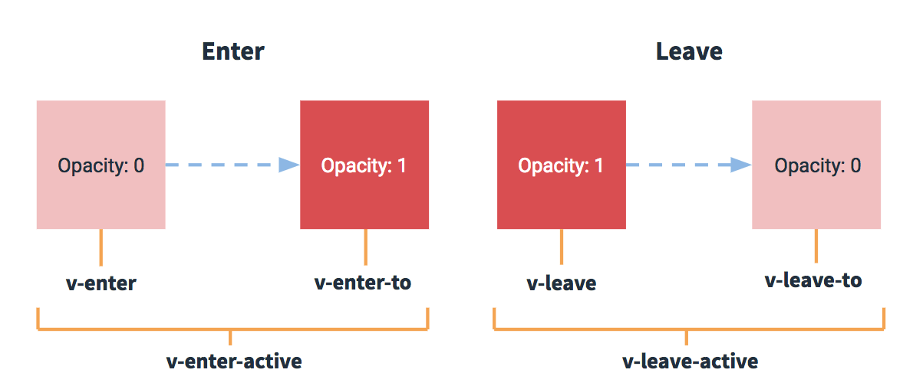
动画
自定义过渡样式
Vue 提供了 transition 的封装组件，在下列情形中，可以给任何元素和组件添加 entering/leaving 过渡
条件渲染 (使用 v-if)、条件展示 (使用 v-show)、动态组件、组件根节点
过渡的类名
在进入/离开的过渡中，会有 6 个 class 切换，v-是这些类名的前缀，可以在transition标签中设定name属性改变该前缀。

Slide 114
动画
自定义过渡样式
<button @click='show = !show'>切换</button>
<transition name='fade'>
<p v-if='show'> hello vue </p>
</transition>
<style>
.fade-enter-active, .fade-leave-active {
transition: opacity .5s
}
.fade-enter, .fade-leave-to {
opacity: 0
}
</style>

Slide 115
动画
自定义动画样式
<button @click='show = !show'>切换</button>
<transition name='bounce'>
<p v-if='show'> hello vue </p>
</transition>
<style>
.bounce-enter-active {
animation: bounce-in .5s;
}
.bounce-leave-active {
animation: bounce-in .5s reverse;
}
@keyframes bounce-in {
0% { transform: scale(0); }
50% {transform: scale(1.5);}
100% {transform: scale(1); }
}
</style>

Slide 116
动画
自定义过渡的类名
我们可以通过以下特性来自定义过渡类名，他们的优先级高于普通的类名，这对于 Vue 的过渡系统和其他第三方 CSS 动画库，如Animate.css 结合使用十分有用
enter-class、enter-active-class、enter-to-class
leave-class、leave-active-class、leave-to-class
<link rel="stylesheet" href="../css/animate.css">
<button @click='show = !show'>切换</button>
<transition
enter-active-class='animated bounce'
leave-active-class='animated bounce'>
<p v-if='show'> hello vue </p>
</transition>
Animite.css地址 https://daneden.github.io/animate.css/

Slide 117
动画
javascript钩子
可以通过js钩子定义动画，结合第三方动画库Velocity.js(以及插件Velocity.ui.js)
before-enter、 enter、 after-enter
before-leave、 leave、 after-leave
<script src="../js/velocity.min.js"></script>
<script src="../js/velocity.ui.js"></script>
<button @click='show = !show'>切换</button>
<transition @enter='enter' @leave='leave'>
<p v-if='show'> hello vue </p>
</transition>
methods:{
enter:function(el,done){
Velocity(el,"callout.pulse", { duration: 650 ,complete:done}) },
leave:function(el,done){
Velocity(el,"callout.bounce", { duration: 1500 ,complete:done}) }
}
Velocity地址 http://velocityjs.org/

Slide 118
动画
列表过渡
为了同时渲染整个列表，使用<transition-group>，不同于 <transition>，它会以一个真实元素呈现：默认为一个 <span>。你也可以通过 tag 特性更换为其他元素，内部元素 总是需要 提供唯一的 key 属性值
<script src="../js/velocity.min.js"></script>
<transition-group tag="ul" @enter="enter" @leave="leave" >
<li v-for='name in nameList' :key='name'>{{name}}</li>
</transition-group>
methods:{
enter:function(el,done){
Velocity(el,{ opacity: 1, height: '1.6em' },{ complete: done })},
leave:function(el,done){
Velocity(el,{ opacity: 0, height: 0 },{ complete: done })}
}

Slide 119
Vue 第 3 章: 组件

Slide 120
学习目标
了解组件机制
掌握组件的全局注册与局部注册
掌握组件的嵌套使用
掌握自定义事件
掌握插槽的应用
掌握动态组件的应用
掌握单文件组件的应用

Slide 121
组件
介绍
组件 (Component) 是 Vue.js 最强大的功能之一。组件可以扩展 HTML 元素，封装可重用的代码。在较高层面上，组件是自定义元素，Vue.js 的编译器为它添加特殊功能。在有些情况下，组件也可以表现为用 is 特性进行了扩展的原生 HTML 元素。

Slide 122
组件
全局注册
可以使用 Vue.component(tagName, options) 注册一个全局组件。
Vue.component('my-component', {
// 构造 Vue 实例时传入的选项大多数都可以在组件里使用。data为函数
template : '<div>A custom component!</div>'
})
组件在注册之后，便可以作为自定义元素 <my-component></my-component> 在一个实例的模板中使用。注意确保在初始化根实例之前注册组件
<div id="example">
<my-component></my-component>
</div>

Slide 123
组件
局部注册
不必把每个组件都注册到全局。我们可以通过某个 Vue 实例/组件的实例选项 components 注册仅在其作用域中可用的组件。
var app = new Vue({
el:'#app',
components:{
'my-component':{ template:'<h2>hello component</h2>'}
}
});
组件在注册之后，便可以作为自定义元素 <my-component></my-component> 在一个实例的模板中使用。
<div id=”app">
<my-component></my-component>
</div>

Slide 124
组件
自定义组件的使用
直接使用
<my-row></my-row>
通过is关键字使用
第一种方式会受到HTML本身的限制，因为 Vue 只有在浏览器解析、规范化模板之后才能获取其内容，像 <ul>、<ol>、<table>、<select> 这样的元素里允许包含的元素有限制。
<table>
<my-row></my-row>
</table>
变通方法：
<table>
<tr is="my-row"></tr>
</table>

Slide 125
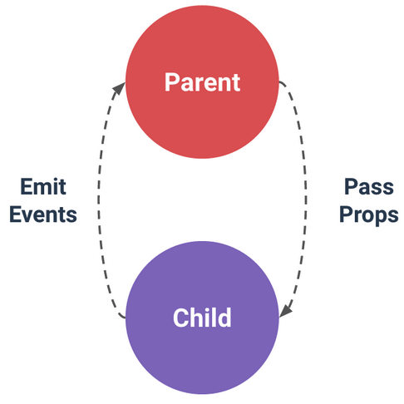
组件
父子组件
组件 A 在它的模板中使用了组件 B。它们之间必然需要相互通信：父组件可能要给子组件下发数据，子组件则可能要将它内部发生的事情告知父组件。在 Vue 中，父子组件的关系可以总结为 prop 向下传递，事件向上传递。父组件通过 prop 给子组件下发数据，子组件通过事件给父组件发送消息。

Slide 126
组件
父子组件-props
子组件要显式地用props选项声明它预期的数据，父组件使用props中声明的同名属性进行注入
var app = new Vue({
el:'#app',
data:{name:'hello parent'},
components:{
'my-son':{
props:['name'],//不区分大小写
data:function(){return {msg:'hello son' }},
template:'<div>子组件，{{msg}},{{name}}</div>'
}
}
});
<div id="app"><my-son :name='name'></my-son></div>

Slide 127
组件
单向数据流
Prop 是单向绑定的：当父组件的属性变化时，将传导给子组件，但是反过来不会。如果想要修改props中的值，可以通过定义一个局部变量，将props中的值初始化后再进行修改；或者在计算属性中进行修改。
props: ['initialCounter'],
data: function () { return { counter: this.initialCounter }}
props: ['size'],
computed: {
normalizedSize: function () { return this.size.trim().toLowerCase() }
}

Slide 128
组件
prop验证
我们可以为组件的 prop 指定验证规则。如果传入的数据不符合要求，Vue 会发出警告。这对于开发给他人使用的组件非常有用。要指定验证规则，需要用对象的形式来定义 prop，而不能用字符串数组
Vue.component('example', {
props: {
propA: Number, // 基础类型检测 (`null` 指允许任何类型)
propB: [String, Number], // 可能是多种类型
propC: {type: String, required: true }, // 必传且是字符串
propD: {type: Number,default: 100 }, // 数值且有默认值
// 数组/对象的默认值应当由一个工厂函数返回
propE: {type: Object, default: function () {return { message: 'hello' } } },
// 自定义验证函数
propF: {validator: function (value) {return value > 10 }}
}
})

Slide 129
组件
父子组件-自定义事件
子组件使用自定义事件系统与父组件通信，每个 Vue 实例都实现了事件接口，使用 $on(eventName) 监听事件，使用 $emit(eventName) 触发事件。父组件可以在使用子组件的地方直接用 v-on 来监听子组件触发的事件
<div id="app">
<p><b>total:</b>{{total}}</p>
<button-counter @increment='incrementTotal'></button-counter>
<button-counter @increment=‘incrementTotal’></button-counter>
</div>
components:{
'button-counter':{
‘template’:‘<button @click=“incrementCounter”>{{counter}}</button>’, data:function(){ return {counter:0}},
methods:{
incrementCounter:function(){
this.counter++;
this.$emit('increment'); //向父组件发射事件
}
} }

Slide 130
组件
插槽
要想在子组件中使用父组件提供的模板就需要使用到插槽。除非子组件模板包含至少一个 <slot> 插口，否则父组件的内容将会被丢弃。最初在 <slot> 标签中的任何内容都被视为备用内容。备用内容在子组件的作用域内编译，并且只有在宿主元素为空，且没有要插入的内容时才显示备用内容。
<div id="app">
<my-component><h3>hello Vue</h3></my-component>
</div>
components:{
'my-component':{
template:'<div><h2>hello my-component</h2><slot>default slot</slot></div>' }
}
也可以为插槽提供名字，这样可以在一个子组件中插入多个父组件提供的模板。
<slot name="header"></slot>
<slot name="footer"></slot>
<h1 slot="header">这里可能是一个页面标题</h1>
<p slot="footer">这里有一些联系信息</p>

Slide 131
组件
作用域插槽
作用域插槽是一种特殊类型的插槽，用作一个 (能被传递数据的) 可重用模板，来代替已经渲染好的元素。在子组件中，只需将数据传递到插槽，在组件中，具有特殊特性 slot-scope 的 <template> 元素必须存在，表示它是作用域插槽的模板。slot-scope 的值将被用作一个临时变量名，此变量接收从子组件传递过来的 prop 对象。
Vue.component('my-ul',{
template:‘<ul><slot v-for=“name in names” \
:text="name"></slot></ul>',
data:function(){return {names:['terry','larry','tom','jacky']}}
});
Vue.component('my-list',{
//允许使用者自定义如何渲染列表的每一项
template:‘<my-ul><template slot-scope=“props” >
<li>{{props.text}}</li></template></my-ul>'
});
<div id=’app’>
<my-list></my-list>
</div>

Slide 132
组件
动态组件
通过使用保留的 <component> 元素，动态地绑定到它的 is 特性，可以让多个组件可以使用同一个挂载点，并动态切换。
new Vue({
data:{ currentView:'my-com2' },
components:{
'my-com1':{ template:'<div>component1</div>' },
'my-com2':{ template:'<div>component2</div>' },
'my-com3':{ template:'<div>component3</div>' }
}
})
<component v-bind:is="currentView"></component>

Slide 133
Vue 第 4 章: 其他

Slide 134
学习目标
了解自定义指令
了解过滤器
了解插件的使用

Slide 135
指令
自定义指令
Vue 也允许注册自定义指令。注意，在 Vue2.0 里面，代码复用的主要形式和抽象是组件——然而，有的情况下，你仍然需要对纯 DOM 元素进行底层操作，这时候就会用到自定义指令。
全局注册
vue.directive(directiveName,options)
局部注册
new Vue({
directives: {
directiveName:options
}
});

Slide 136
指令
钩子函数
指令定义函数提供了几个钩子函数。
bind 只调用一次，指令第一次绑定到元素时调用，用这个钩子函数可以定义一个在绑定时执行一次的初始化动作。
inserted 被绑定元素插入父节点时调用
update 所在组件的 VNode 更新时调用
componentUpdated 所在组件的 VNode 及其孩子的 VNode 全部更新时调用
unbind 只调用一次，指令与元素解绑时调用。
钩子函数参数
el 指令所绑定的元素，可以用来直接操作 DOM
binding 一个对象，包含了指令相关的信息（参数binding.argument）
vnode Vue 编译生成的虚拟节点
oldVnode 上一个虚拟节点，仅在 update 和 componentUpdated 钩子中可用

Slide 137
过滤器
过滤器
Vue.js 允许你自定义过滤器，可被用作一些常见的文本格式化。过滤器可以用在两个地方：mustache 插值和 v-bind 表达式。过滤器应该被添加在 JavaScript 表达式的尾部，由“管道”符指示。
<div id="app"> {{msg | toUpper(arg1,arg2)}}</div>
new Vue({
el:"#app",
data:{msg:'hello world' },
filters:{
toUpper:function(val,arg1,arg2){return val.toUpperCase();}
}
});

Slide 138
插件
插件的使用
通过全局方法 Vue.use() 使用插件， Vue.use 会自动阻止注册相同插件多次，届时只会注册一次该插件。
Vue.use(MyPlugin)
Vue.js 官方提供的一些插件 (例如 vue-router) 在检测到 Vue 是可访问的全局变量时会自动调用 Vue.use()。然而在例如 CommonJS 的模块环境中，你应该始终显式地调用 Vue.use()
// 用 Browserify 或 webpack 提供的 CommonJS 模块环境时
var Vue = require('vue')
var VueRouter = require('vue-router')
// 不要忘了调用此方法
Vue.use(VueRouter)

Slide 139
第 5 章 vue-router

Slide 140
学习目标
vue-router的安装
路由的简单使用
路由的嵌套使用
路由的别名
路由的重定向
路由的过渡效果

Slide 141
vue-router
安装
通过script标签导入
在 Vue 后面加载 vue-router，它会自动安装的
<script src=”js/vue.js"></script>
<script src=”js/vue-router.js"></script>
npm
如果在一个模块化工程中使用它，必须要通过 Vue.use() 明确地安装路由功能
$ npm install vue-router
import Vue from 'vue'
import VueRouter from 'vue-router'
Vue.use(VueRouter)

Slide 142
vue-router
使用
html
<!--<router-link> 默认会被渲染成一个 `<a>` 标签，通过传入 `to` 属性指定链接-->
<router-link to="/student">Go to student</router-link>
<router-link to="/course">Go to course</router-link>
<!-- 路由出口 ,路由匹配到的组件将渲染在这里 -->
<router-view></router-view>
js
//1. 定义路由组件
var Student = { template: '<div>this is Student list</div>' }
var Course = { template: '<div>this is course list</div>' }
//2. 定义路由对象
var routes = [ { path: '/student', component: Student },{ path: '/course', component: Course }]
//3. 创建 router 实例
var router = new VueRouter({routes: routes})
// 4. 创建和挂载根实例。记得要通过 router 配置参数注入路由，从而让整个应用都有路由功能
new Vue({el:'#app', data:{msg:'路由机制 vue-router'}, router:router})

Slide 143
vue-router
路由定义
通过使用VueRouter构造函数创建一个路由器对象
new VueRouter({
routes: [{
path: ' ' //请求路径
component: ' ' //跳转到的组件
name: ' ' //路由的名字，常用语重定向跳转
redirect : ' ' //重定向
}]
})

Slide 144
vue-router
嵌套路由
实际生活中的应用界面，通常由多层嵌套的组件组合而成。同样地，URL 中各段动态路径也按某种结构对应嵌套的各层组件
var router = new VueRouter({
routes:[{
path:'/student',
component:Student,
children:[{path:'add', component:StudentAdd},
{path:'edit', component:StudentEdit}]
}]
});
var Student = {
template:'<div><h2>学生列表</h2>\
<router-link to="/student/add">添加学生</router-link>\
<router-link to="/student/edit">修改学生</router-link>\
<router-view></router-view>\
</div>'
};

Slide 145
vue-router
动态路由匹配
我们经常需要把某种模式匹配到的所有路由，全都映射到同个组件。例如，我们有一个 User 组件，对于所有 ID 各不相同的用户，都要使用这个组件来渲染。那么，我们可以在 vue-router 的路由路径中使用『动态路径参数』（dynamic segment）来达到这个效果
const router = new VueRouter({
routes: [
// 动态路径参数 以冒号开头
{ path: '/user/:id', component: User }
]
})
/user/foo 和 /user/bar 都将映射到相同的路由。
当使用路由参数时，例如从 /user/foo 导航到 user/bar，原来的组件实例会被复用，复用组件时，想对路由参数的变化作出响应的话，你可以简单地 watch（监测变化） $route 对象
watch: { '$route' (to, from) {} }

Slide 146
vue-router
重定向
当需要从一个路由中跳转到另外一个路由的时候，就需要使用到重定向技术，重定向也是通过 routes 配置来完成
通过路径跳转
new VueRouter({ routes: [ { path: '/a', redirect: '/b' } ]})
通过设定路由名称跳转。
new VueRouter({ routes: [ { path: '/a', redirect: { name: 'foo' }} ]})
通过设定方法返回要跳转的对象。
new VueRouter({
routes: [{
path: '/a',
redirect:to => {
// 方法接收 目标路由 作为参数
// return 重定向的 字符串路径/路径对象
}
}]
})

Slide 147
vue-router
过渡效果
<router-view> 是基本的动态组件，所以我们可以用 <transition> 组件给它添加一些过渡效果，<transition>的所有功能在这里是适用的
<transition @enter='enter' @leave='leave' >
<router-view></router-view>
</transition>
New Veu({
methods:{
enter:function(el,done){
Velocity(el,‘transition.bounceRightOut’,{duration:1000 })}, leave:function(el,done){
Velocity(el,'transition.bounceLeftIn',{duration:1000 })}
}
})

Slide 148
第 6 章 Ajax框架

Slide 149
学习目标
掌握axios安装
掌握axios简单使用
掌握axios的配置
了解axios的原理

Slide 150
第 6 章 part1 : jQuery对Ajax支持

Slide 151
jQuery
安装
通过<script>直接导入
<script src="https://unpkg.com/jquery"></script>
使用npm
$ npm install jquery --save

Slide 152
jQuery
jQuery.ajax
该方法用于执行一个异步的ajax请求。
jQuery.ajax( url [, settings ] ) 或 jQuery.ajax( settings ])
属性
url
发送请求的地址
type
method选项的别名,默认get
async
默认为true，表示异步请求（跨域不支持同步请求）
data
发送到服务器的数据，如果是一个对象(非字符串)，都会处理转化成一个查询字符串，以配合默认内容类型

Slide 153
jQuery
jQuery.ajax
该方法用于执行一个异步的ajax请求。
jQuery.ajax( url [, settings ] ) 或 jQuery.ajax( settings ])
属性
dataType
从服务器返回你期望的数据类型，如果没有指定，jQuery将尝试通过MIME类型的响应信息来智能判断(json,jsonp,text,xml,html,script)
traditional
如果你想要用传统的方式来序列化数据，那么就设置为true
contentType
默认为‘application/x-www-form-urlencoded; charset=UTF-8’，注意:对于跨域请求，内容类型设置为application/x-www-form-urlencoded, multipart/form-data, 或 text/plain以外， 将触发浏览器发送一个预检OPTIONS请求到服务器。

Slide 154
jQuery
jQuery.ajax
该方法用于执行一个异步的ajax请求。
jQuery.ajax( url [, settings ] ) 或 jQuery.ajax( settings ])
属性
cache
默认为true，如果为false强制浏览器不缓存, dataType ‘script’ and ‘jsonp’为false
timeout
设置请求超时时间（毫秒）。值为0表示没有超时。
jsonp
在一个JSONP请求中重写回调函数的名字
jsonpCallback
为jsonp请求指定一个回调函数名。这个值将用来取代jQuery自动生成的随机函数名。这主要用来让jQuery生成一个独特的函数名

Slide 155
jQuery
jQuery.ajax
方法
beforeSend(jqXHR,settings)
请求发送前的回调函数，用来修改请求发送前jqXHR对象，此功能用来设置自定义 HTTP 头信息，在该函数中返回false将取消这个请求
success(function(data,textStatus, jqXHR){})
请求成功后的回调函数。
error(function(data,textStatus, jqXHR){})
请求失败后的回调函数。
complete( jqXHR, textStatus )
请求完成后回调函数 (请求success 和 error之后均调用)

Slide 156
jQuery
其他方法
jQuery. ajaxSetup(settings)
为以后要用到的Ajax请求设置默认的值，settings值与ajax()方法中的相同
jQuery.get( url [, data ] [, success ] [, dataType ] ) 发送Http GET请求
$.ajax({ url: url,
data: data,
success: success,
dataType: dataType});
jQuery.getJSON(url [, data ] [, success ] )
发送Http GET请求，期望获取json格式的数据。
$.ajax({ url: url,
data: data,
success: success,
dataType: "json"});

Slide 157
jQuery
其他方法
jQuery.post( url [, data ] [, success ] [, dataType ] ) 发送Http POST请求
$.ajax({ url: url,
type: "POST",
data: data,
success: success,
dataType: dataType});
jquery. load( url [, data ] [, complete ] )
从服务器端加载数据，然后将数据加载到指定的jquery对象上。
例如：
$( "#result" ).load( "ajax/test.html", function() { alert( "Load was performed." );});

Slide 158
jQuery
最佳实践
发送post请求，参数处理为json格式
$.ajax(this.baseURL+'testPostJson',{
method:'POST',
data:JSON.stringify(vm.form),
contentType:'application/json',
});
注意：
For cross-domain requests, setting the content type to anything other than application/x-www-form-urlencoded, multipart/form-data, or text/plain will trigger the browser to send a preflight OPTIONS request to the server.
所以后台应该设置cors:
res.header("Access-Control-Allow-Origin", "*");
res.header("Access-Control-Allow-Headers", "X-PINGOTHER,Content-Type,X-Requested-With");
res.header("Access-Control-Allow-Methods","PUT,POST,GET,DELETE,OPTIONS");

Slide 159
jQuery
最佳实践
发送post请求，参数处理为表单格式
$.ajax(this.baseURL+'testPostJson',{
method:'POST',
data:vm.form,
contentType:' application/x-www-form-urlencoded;charset=UTF-8 ',
});
同样，如果跨域，后台应该设置cors:
res.header("Access-Control-Allow-Origin", "*");
res.header("Access-Control-Allow-Headers", "X-PINGOTHER,Content-Type,X-Requested-With");
res.header("Access-Control-Allow-Methods","PUT,POST,GET,DELETE,OPTIONS");

Slide 160
jQuery
最佳实践
发送jsonp请求
$.ajax(this.baseURL+'testPostJsonp',{
data:vm.form,
dataType:'jsonp',
success:function(data){
alert(data);
}
});
jsonp的默认值为callback， jsonpCallback由系统随机产生。后台需要通过参数callback来获取由前端产生的随机函数名，返回该函数的回调
router.get('/testPostJsonp', function(req, res, next) {
var result = req.query.callback+'("'+'hello world'+'")';
});

Slide 161
第 6 章 part2 : axios

Slide 162
axios
介绍
Axios 是一个基于 promise 的 HTTP 库，可以用在浏览器和 node.js 中。
特点
从浏览器中创建 XMLHttpRequests
从 node.js 创建 http 请求
支持 Promise API
拦截请求和响应
转换请求数据和响应数据
取消请求
自动转换 JSON 数据

Slide 163
axios
安装
通过<script>直接导入
<script src="https://unpkg.com/axios/dist/axios.min.js"></script>
使用npm
$ npm install axios --save

Slide 164
axios
创建实例
可以使用自定义配置新建一个 axios 实例， axios.create([config])，在配置信息中设定axios的默认值
属性：
url: ‘/user’
`url` 是用于请求的服务器 URL
method: ‘get’
创建请求时使用的方法，默认是 get
baseURL: ‘https:127.0.0.1/’
基路径，将自动加在 `url` 前面
params:{}
参数，将会被添加到URL上
data: { firstName: ‘Fred’ } /
作为请求主体被发送的数据，适用于post、put、patch

Slide 165
axios
创建实例
可以使用自定义配置新建一个 axios 实例， axios.create([config])，在配置信息中设定axios的默认值
属性
timeout: 1000
请求超时时间，单位为毫秒
responseType: ‘json’,
默认的，表示服务器响应的数据类型，可以是 'arraybuffer', 'blob', 'document', 'json', 'text', 'stream'
headers: {}
自定义请求头

Slide 166
axios
创建实例
可以使用自定义配置新建一个 axios 实例， axios.create([config])，在配置信息中设定axios的默认值
方法
onUploadProgress:function(progressEvent){}
处理上传事务
onDownloadProgress:function(progressEvent){}
处理下载事务
paramsSerializer:function(params){}
是一个负责 `params` 序列化的函数
transformRequest:[function(data,headers){}]
允许在向服务器发送前，修改请求数据
transformResponse:[function (data) {}]
在传递给 then/catch 前，允许修改响应数据

Slide 167
axios
返回值对象结构
{
data:{}, //后台发送的数据
status:200, //状态码
statusText: 'OK',//状态信息
headers:{}, //服务器头部信息
config:{}, //axios对request的配置
request:{} //request对象
}

Slide 168
axios
默认值
可以指定将被用在各个请求的配置默认值
示例：
axios.default.timeout = 1000
axios.defaults.baseURL = 'http://localhost:8080';
axios.defaults.headers.post['Content-type'] = 'application/x-www-form-urlencoded;charset=UTF-8'

Slide 169
axios
实例方法
可以使用自定义配置新建一个 axios 实例， axios.create([config])
axios.request(config)
axios.get(url[, config])
axios.delete(url[, config])
axios.head(url[, config])
axios.post(url[, data[, config]])
axios.put(url[, data[, config]])
axios.patch(url[, data[, config]])

Slide 170
axios
GET请求
以get方式请求后台数据，url表示请求地址，params表示参数对象其中包含了一个params属性，在params属性对应的对象中定义参数，then表示promise的成功状态，
catch表示promise的失败状态
axios.get(url,params).then(function(response){
//请求成功处理函数
}). catch(function(error){
//请求失败处理函数
});

Slide 171
axios
POST提交
以POST方式向后台提交数据，默认情况下， axios 将对象序列化为json数据格式，url表示请求地址，params表示参数对象其中包含了要提交的数据，then表示promise的成功状态，catch表示promise的失败状态
axios.get(url,params).then(function(response){
//请求成功处理函数
}). catch(function(error){
//请求失败处理函数
});

Slide 172
axios
执行多个并发请求
通过执行多个并发请求，借助Promise.all()方法
function getUserAccount() {
return axios.get('/user/12345');
}
function getUserPermissions() {
return axios.get('/user/12345/permissions');
}
axios.all([getUserAccount(), getUserPermissions()])
.then(axios.spread(function (acct, perms) {
// 两个请求现在都执行完成
}));

Slide 173
axios
拦截器
在请求或响应被 then 或 catch 处理前拦截
添加请求拦截器
axios.interceptors.request.use(function (config) {
// 在发送请求之前做些什么
return config;
}, function (error) {
// 对请求错误做些什么
return Promise.reject(error);
});
添加响应拦截器
axios.interceptors. response.use(function (response) {
// 对响应数据做点什么
return response;
}, function (error) {
//对响应错误做点什么
return Promise.reject(error);
});

Slide 174
axios
拦截器移除
如果你想在稍后移除拦截器，可以这样
var myInterceptor = axios.interceptors.request.use(function () {/*...*/});
axios.interceptors.request.eject(myInterceptor);

Slide 175
jQuery
最佳实践
发送post请求，参数处理为json格式
axios.post('/testPostJson',vm.form)
.then(
function(data){ console.log(data);
})
.catch(
function(error){console.log(error)
});
注意：
By default, axios serializes JavaScript objects to JSON.

Slide 176
jQuery
最佳实践
发送post请求，参数处理为表单格式
axios.defaults.baseURL = 'http://localhost:3000/users';
axios.defaults.headers.post['Content-type'] = 'application/x-www-form-urlencoded;charset=UTF-8'
axios.post('/testPostJson',qs.stringify(vm.form))
.then(
function(data){ console.log(data);
})
.catch(
function(error){console.log(error)
});
注意：
Qs需要在模块化机制中使用

Slide 177
第 7 章 vuex

Slide 178
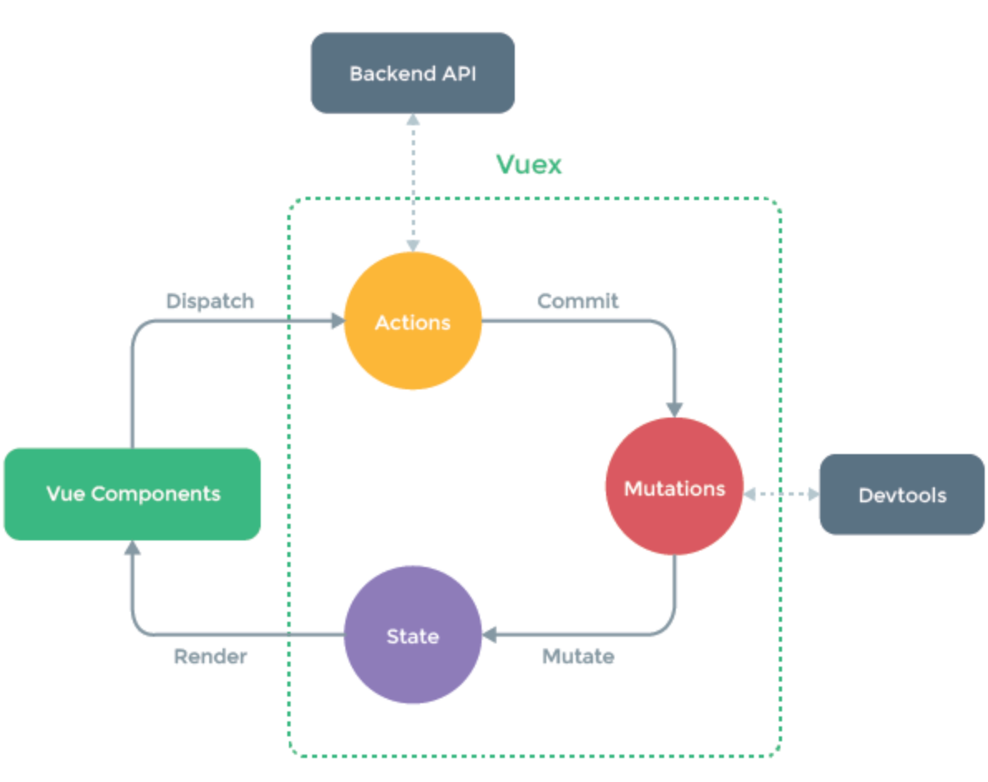
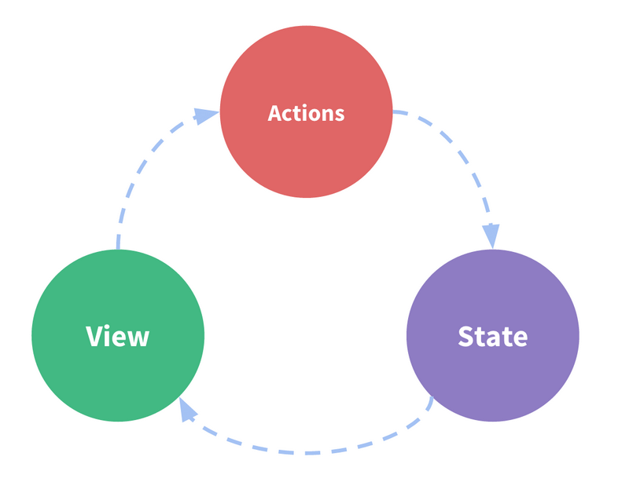
vuex
介绍
Vuex 是一个专为 Vue.js 应用程序开发的状态管理模式。它采用集中式存储管理应用的所有组件的状态，并以相应的规则保证状态以一种可预测的方式发生变化。
单向数据流
Vuex数据流

Slide 179
vuex
安装
直接下载/引用
https://unpkg.com/vuex
unpkg.com 提供了基于 NPM 的 CDN 链接。以上的链接会一直指向 NPM 上发布的最新版本。您也可以通过 https://unpkg.com/vuex@2.0.0 这样的方式指定特定的版本
npm
npm install vuex –save
在一个模块化的打包系统中，您必须显式地通过 Vue.use() 来安装 Vuex，
import Vue from 'vue’
import Vuex from 'vuex’
Vue.use(Vuex)

Slide 180
vuex
hello world
使用直接导入vuex方法进行测试
var store = new Vuex.Store({
state: {count: 0},
mutations: {increment (state) {state.count++}},
actions: {increment (context) {context.commit('increment')}}
});
new Vue({
el:'#app',
store:store,
computed: {count () {return this.$store.state.count}},
methods:{plus:function(){ this.$store.dispatch('increment')}
}
})

Slide 181
vuex
state
在 Vue 组件中获得 Vuex 状态
Vuex 使用单一状态树，用一个对象就包含了全部的应用层级状态，作为一个“唯一数据源 (SSOT)”而存在，这也意味着，每个应用将仅仅包含一个 store 实例。
Vuex 通过 store 选项，提供了一种机制将状态从根组件“注入”到每一个子组件中（需调用 Vue.use(Vuex)），通过在根实例中注册 store 选项，该 store 实例会注入到根组件下的所有子组件中，且子组件能通过 this.$store 访问到。
new Vue({
el:'#app',
store:store,
computed: {count () {return this.$store.state.count}}
})

Slide 182
vuex
state
mapState 辅助函数
当一个组件需要获取多个状态时候，将这些状态都声明为计算属性会有些重复和冗余。为了解决这个问题，我们可以使用 mapState 辅助函数帮助我们生成计算属性
computed:Vuex.mapState({
name:function(state){ return state.name;}
})
当映射的计算属性的名称与 state 的子节点名称相同时，我们也可以给 mapState 传一个字符串数组
computed: mapState(['count', 'name' ])
mapState 函数返回的是一个对象。当它需要与局部计算属性混合的时候，可以使用对象展开运算符
computed:{
number:function(){return 100},
...Vuex.mapState(['count','name'])
}

Slide 183
vuex
Getter
定义Getter
有时候我们需要从 store 中的 state 中派生出一些状态，例如对列表进行过滤并计数， Vuex 允许我们在 store 中定义“getter”（可以认为是 store 的计算属性）。就像计算属性一样，getter 的返回值会根据它的依赖被缓存起来，且只有当它的依赖值发生了改变才会被重新计算。 Getter 接受 state 作为其第一个参数， getter 作为第二个参数
const store = new Vuex.Store({
state: {
todos: [ { id: 1, text: 'one', done: true }, { id: 2, text: 'two', done: false } ]
},
getters: {
doneTodos: state => { return state.todos.filter(todo => todo.done) }
}
})
store.getters.doneTodos

Slide 184
vuex
Getter
mapGetters辅助函数
mapGetters 辅助函数仅仅是将 store 中的 getter 映射到局部计算属性
computed: {
// 使用对象展开运算符将 getter 混入 computed 对象中
...mapGetters([ 'doneTodosCount', 'anotherGetter', // ... ])
}
如果你想将一个 getter 属性另取一个名字，使用对象形式
computed:{
number:function(){return 100},
...Vuex.mapGetters({'girls':'femaleStudents'})
}

Slide 185
vuex
Mutation
基本应用
更改 Vuex 的 store 中的状态的唯一方法是提交 mutation，必须是同步操作。Vuex 中的 mutation 非常类似于事件：每个 mutation 都有一个字符串的 事件类型 (type) 和 一个 回调函数 (handler)，handler接受 state 作为第一个参数
mutations:{
increment:function(state){state.count++;}
}
要唤醒一个 mutation handler，你需要以相应的 type 调用 store.commit 方法
store.commit('increment')
提交载荷（Payload）
你可以向 store.commit 传入额外的参数，即 mutation 的 载荷（payload）
mutations: {increment (state, n) { state.count += n }}
store.commit('increment', 10)
或 :store.commit({ type: 'increment', amount: 10 })

Slide 186
vuex
Mutation
mapMutations
将组件中的 methods 映射为 store.commit 调用
mutations:{
increment:function(state){state.count++;}
}
methods:{
...Vuex.mapMutations({
// 将 `this.add()` 映射为 `this.$store.commit('increment')`
add:‘increment'
})
}

Slide 187
vuex
Action
基本应用
Action 类似于 mutation，不同在于， Action 提交的是 mutation，而不是直接变更状态，并且Action 可以包含任意异步操作， Action 函数接受一个与 store 实例具有相同方法和属性的 context 对象，因此你可以调用 context.commit 提交一个 mutation，或者通过 context.state 和 context.getters 来获取 state 和 getters。
actions:{
increment:function(context){
context.commit('increment');
}
}
分发 Action
Action 通过 store.dispatch 方法触发，之所以这么做是因为mutation 必须同步执行这个限制么？Action 就不受约束！
store.dispatch('increment',{amount:10})

Slide 188
vuex
Action
mapActions
将组件的 methods 映射为 store.dispatch 调用
actions:{
increment:function(context){
context.commit('increment');
}
}
methods:{
// 将 `this.add()` 映射为 `this.$store.dispatch('increment')`
...Vuex.mapActions({addAction: 'increment'})
}

Slide 189
第 8 章 webpack

Slide 190
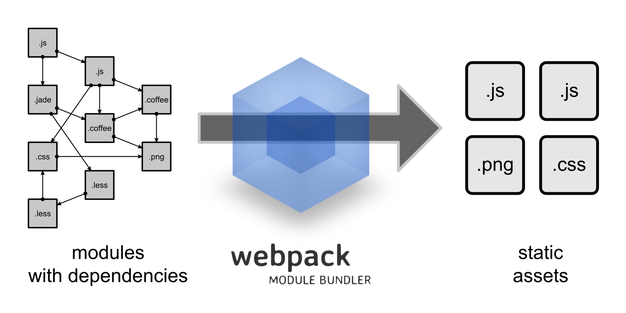
webpack
介绍
Webpack 是当下最热门的前端资源模块化管理和打包工具。它可以将许多松散的模块按照依赖和规则打包成符合生产环境部署的前端资源。还可以将按需加载的模块进行代码分隔，等到实际需要的时候再异步加载。通过 loader 的转换，任何形式的资源都可以视作模块，比如 CommonJs 模块、 AMD 模块、 ES6 模块、CSS、图片、 JSON、Coffeescript、 LESS 等。官网地址 https://webpack.js.org/

Slide 191
webpack
安装
全局安装（不推荐）
$ npm install –g webpack
本地安装
$ npm install –-save-dev webpack

Slide 192
webpack
使用方式
初始化项目并安装webpack
$ npm init –y
$ npm install --save-dev webpack
编写配置文件 webpack.config.js
module.exports = {
entry: path.join(__dirname,'./src/app.js’),
output: {
path: path.join(__dirname,'./bin’),
filename: 'app.bundle.js' }};
执行打包操作
$ ./node_modules/.bin/webpack --config webpack.config.js
使用npm脚本执行打包操作 package.json
"scripts": { "build": "webpack" }

Slide 193
webpack
加载器（loader）
webpack 将所有的资源（css, js, image 等）都看做模块，但是 webpack 能处理的只是 JavaScript，因此，需要存在一个能将其他资源转换为模块，让 webpack 能将其加入依赖树中的东西，它就是 loader。
配置方式：
module:{
loaders:[{
test 正则表达式，条件
exclude 正则表达式，不被包含的条件
include 数组，指定要被loader转化的文件或路径
loader 字符串，使用!分割不同的loader
loaders 数组，指定多个要使用的loader
}]
}
加载器列表 http://webpack.github.io/docs/list-of-loaders.html

Slide 194
webpack
加载器（babel-loader）
这个包允许使用Babel和webpack来转换使用了ES6语法的JS文件 。
安装依赖
$ npm install --save-dev babel-core babel-preset-env babel-loader
配置：
module: {
loaders : [{
test: /\.js$/,
exclude: /node_modules/,
loader: "babel-loader"
}]
}

Slide 195
webpack
加载器（css-loader!style-loader）
这个包允许使用Babel和webpack来转换使用了ES6语法的JS文件 。
安装依赖
$ npm install --save-dev babel-core babel-preset-env babel-loader
配置：
module: {
loaders : [{
test: /\.js$/,
exclude: /node_modules/,
loader: "babel-loader"
}]
}
应用
const msg = ’hello world'

Slide 196
webpack
加载器（css-loader!style-loader）
如果想从JavaScript模块中导入CSS文件可以安装style-loader和 css-loader，运行后会产生一个<style>标签将会被插入到<head>标签中
安装依赖
$ npm install --save-dev css-loader style-loader
配置：
module: {
loaders : [{
test: /\.css$/,
loaders: [”style-loader”, ”css-loader”]
}]
}
应用
import css from './style.css'

Slide 197
webpack
加载器（file-loader）
如果想从JavaScript模块中导入文件可以安装file-loader
安装依赖
$ npm install --save-dev file-loader
配置：
module: {
loaders : [{
test: /\.(png|svg|jpg|gif)$/,
loader: ”file-loader”
}]
}
应用
import p1 from './images/photo1.png’
$img.src = p1;

Slide 198
webpack
多入口
在配置文件中添加多个入口文件，对应的出口也应该动态设置。
配置
entry: {
app:'./src/index.js',
print:'./src/print.js'
},
output: {
filename: '[name].bundle.js',
path: path.resolve(__dirname, 'dist')
}

Slide 199
webpack
插件（plugin）
loader 只能针对某种特定类型的文件进行处理，而 plugin 的功能则更为强大。在 plugin 中能够介入到整个 webpack 编译的生命周期。
配置方式：
plugins :[
插件实例
]
内置插件列表 http://webpack.github.io/docs/optimization.html
第三方插件列表 https://webpack.js.org/plugins/

Slide 200
webpack
内置插件（ webpack.optimize.UglifyJsPlugin ）
为了最小化压缩后的代码，提高加载速度，可以使用该插件。
配置方式：
const webpack = require('webpack');
module.exports = {
…
plugins: [
new webpack.optimize.UglifyJsPlugin({
compress: { warnings: false, },
output: { comments: false, }
})
]
}

Slide 201
webpack
内置插件（ webpack.optimize.DedupePlugin）
当项目中依赖的其他库时可能有些重复的，该插件可以在打包时删除这些重复。
配置方式：
const webpack = require('webpack');
module.exports = {
…
plugins: [
new webpack.optimize.DedupePlugin()
]
}

Slide 202
webpack
第三方插件（ html-webpack-plugin ）
当入口文件出口文件较多时，如果手动维护出口文件与html之间的关系将会非常复杂，可以使用该插件完成html的自动构建，自动构建成功后将会把出口文件自动添加到html中。但是每次都只是生成一个空的html文档，如果想要定制html文档的内容，可以使用模板技术，这时需要安装一个html-loader用于处理html模板。
配置方式：
const HtmlWebpackPlugin = require('html-webpack-plugin');
module.exports = {
…
plugins: [
new HtmlWebpackPlugin({
title: ‘Output Management’ , //标题
filename:'admin.html' //产生的文件名
template:'src/index.html' //模板
})
]
}

Slide 203
webpack
使用source maps
可以准确定位错误出现在具体哪个模块中。
配置方式：
module.exports = {
devtool: 'inline-source-map'
}

Slide 204
webpack
使用webpack-dev-server
webpack-dev-server是一个简单的web服务器，在代码修改后能重新构建代码并且刷新浏览器。
使用方式：
npm install --save-dev webpack-dev-server
module.exports = {
…
devServer: {
contentBase: './dist' //服务器服务目录
},
…
}
配置 package.json
"scripts":{"start": "webpack-dev-server --open"}

Slide 205
第 9 章 利用vue脚手架开发企业级应用

Slide 206
vue
使用vue-cli
Vue.js 提供一个官方命令行工具，可用于快速搭建大型单页应用。该工具提供开箱即用的构建工具配置，带来现代化的前端开发流程。只需几分钟即可创建并启动一个带热重载、保存时静态检查以及可用于生产环境的构建配置的项目。注意，在构建项目的时候需要连接外网
使用方式：
# 全局安装 vue-cli
$ npm install --global vue-cli
# 创建一个基于 webpack 模板的新项目
$ vue init webpack my-project
# 安装依赖，走你
$ cd my-project
$ npm install
$ npm run dev

Slide 207
剖析myProject
命令解析
vue init webpack myProject
初始化一个vue项目，名字为myProject；
webpack参数是指myProject这个项目将会在开发和完成阶段帮你自动打包代码，比如将js文件统一合成一个文件，将CSS文件统一合并压缩等
init的过程中会问你给项目定义一些描述，版本之类的信息，可以不管，一直输入y确定跳过，完成之后出现以下界面，红框部分会提示你接下来要做的操作，按照它的提示继续敲代码就对了。
npm install
是安装项目所需要的依赖，简单理解就是安装一些必要的插件，需要等一段时间；
npm run dev
是开始执行我们的项目了，一旦执行这个命令之后，等一小会，浏览器应该会自动帮你打开一个tab为http://localhost:8080/#/的链接，这个链接就是我们本地开发的项目主页了，如果没有，说明出错了

Slide 208

剖析myProject
成功运行界面

Slide 209
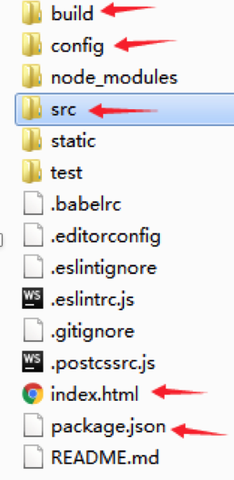
剖析myProject
项目目录
package.json保存一些依赖信息
config保存一些项目初始化配置
build里面保存一些webpack的初始化配置
index.html是我们的首页
src 是源代码目录，最为关键
main.js
App.vue
router
components
assets

Slide 210
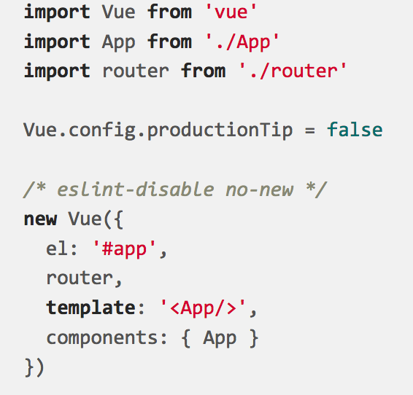
剖析myProject
main.js
import 通过import导入vue模块，App.vue主视图，router路由
new Vue(); 实例化Vue对象，其中参数含义如下：
el：'#app'，意思是将所有视图放在id值为app这个dom元素中
components表明引入的文件，即上述的App.vue文件，这个文件的内容将以<App/>这样的标签写进去#app中
router, 表示使用router中定义的路由文件

Slide 211
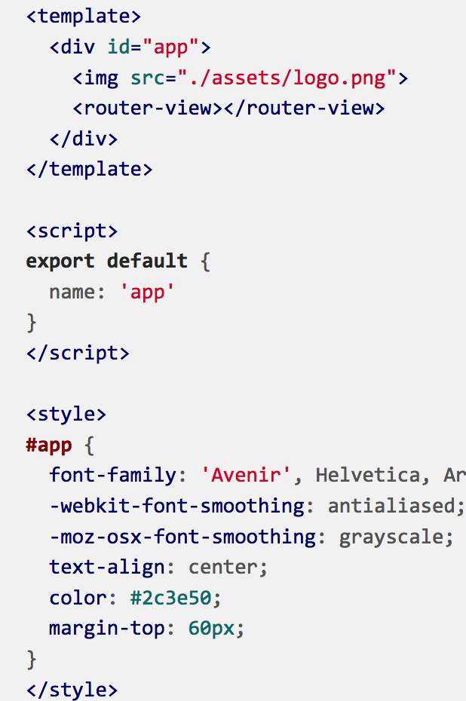
剖析myProject
App.vue
在Vue中，官网将以.vue结尾的文件称为单页面组件，单页面的意思是结构，样式，逻辑代码都写在同一个文件中，当我们引入这个文件后，就相当于引入对应的结构、样式和JS代码。 node端之所以能识别.vue文件，是因为前面说的webpack在编译时将.vue文件中的html，js，css都抽出来合成新的单独的文件。
template 表示页面结构
script 表示脚本
style 表示样式

Slide 212
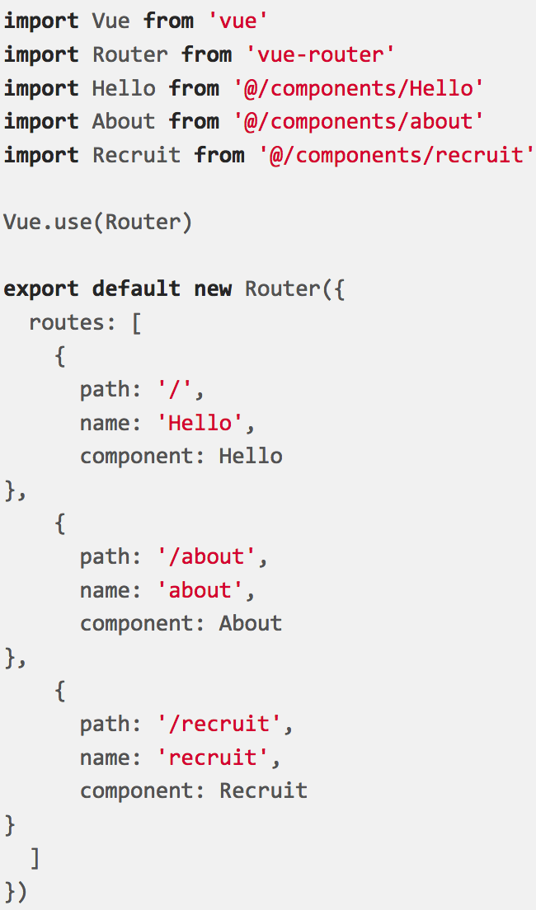
剖析myProject
router/index.js
Import 通过import引入vue模块和其他组件模块
Vue.use(Router) 显示声明使用Router机制
路由的配置
path 路径
component 路径所对应的的组件

Slide 213
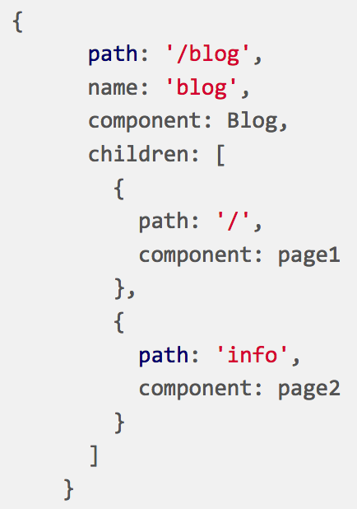
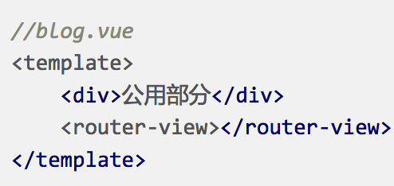
剖析myProject
router/index.js 拓展
子路由的配置
children 用于配置当前路由的子路由
要想在父模板中显示子路由的内容必须在父模板中添加<router-view>标签

Slide 214
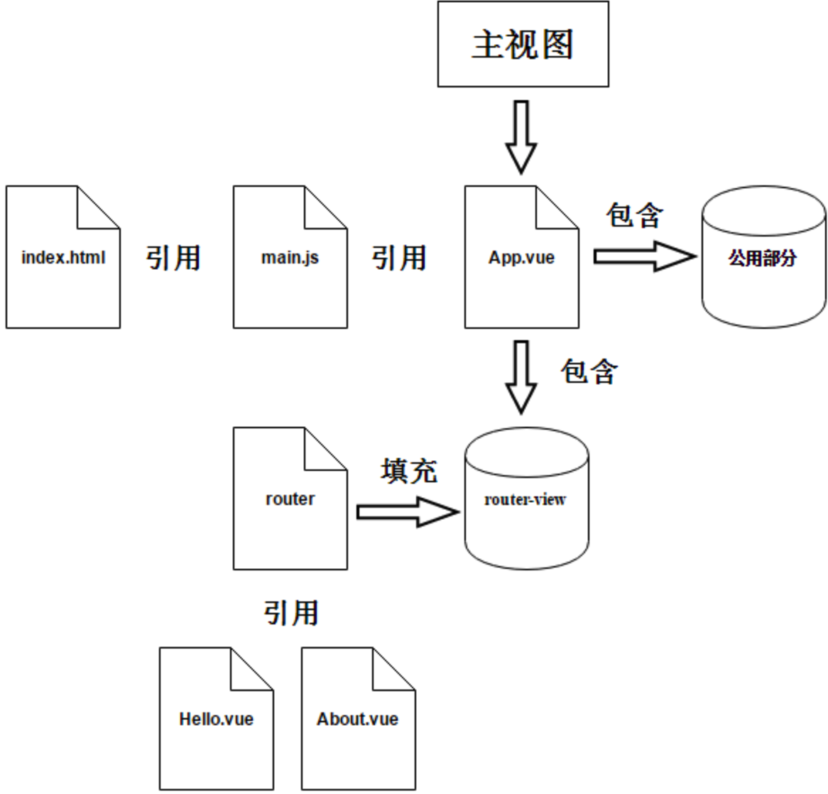
剖析myProject
Vue的页面架构流程

